Slide 1
为谷云
CRM管理【星辰版】-解决方案
南京为谷软件科技有限公司
鞠志广13151424140

Slide 2
1
整体方案
2
业务流程
目录
CONTENTS
3
报表分析
4
移动应用
5
6
客户案例

Slide 3
基本概念
此CRM方案基于金蝶云星辰开发，和金蝶云星辰的其他模块完美的整合，实现市场营销、销售、服务、项目、生产一体化，使企业能更高效地为客户提供满意、周到的服务，以提高客户满意度、忠诚度为目的的一种管理经营方式。

Slide 4
星辰CRM业务框架
基础资料
日程管理
工作计划
市场营销
确定营销目标
活动
活动总结
客户
营销计划
确定营销内容
执行营销
效果分析
工作总结
确定营销渠道
产品
线索
商机
职员/部门
竞争对手
线索
潜在客户
商机
报价
星辰
知识库
销售过程管理
销售订单
线索分配
客户分配
商机审核
合同
…
销售出库
线索跟踪
客户维护
阶段评估推进
合同执行
社交渠道
费用申请
微信
转交易客户
输单/赢单
合同变更
线索转化
返利管理
钉钉
联系人
总结关闭
关闭
企业门户
项目管理
独立APP
服务管理
客户反馈
派工
服务工单
处理
配件处理
邮件、短信
费用
生产制造
微信公众号
产品档案
处理完成
收入
…

Slide 5
以客户为中心的解决方案
总部
商机
微信营销
营销达人
销售部门
财务部门
营销活动
营销部门
营销方案
客户细分
工作计划
营销计划
商机评估
市场
计划批阅
销售阶段
客户360视图
团队协作
客户金字塔
竞争对手
客户分析
产品报价
线索评估
销售业绩分析
客户
(数据中心)
合同起草
线索转化
合同执行情况分析
销售
服务执行情况分析
报表分析
产品档案
派工处理
客户反馈
售后服务部门
服务
配件处理
微信在线反馈
服务满意度评价
服务在线跟踪
提供制造业、商业服务业产品解决方案，强调互联网社交化应用；

Slide 6
1
整体方案
2
业务流程
目录
CONTENTS
3
报表分析
4
移动应用
5
6
客户案例

Slide 7
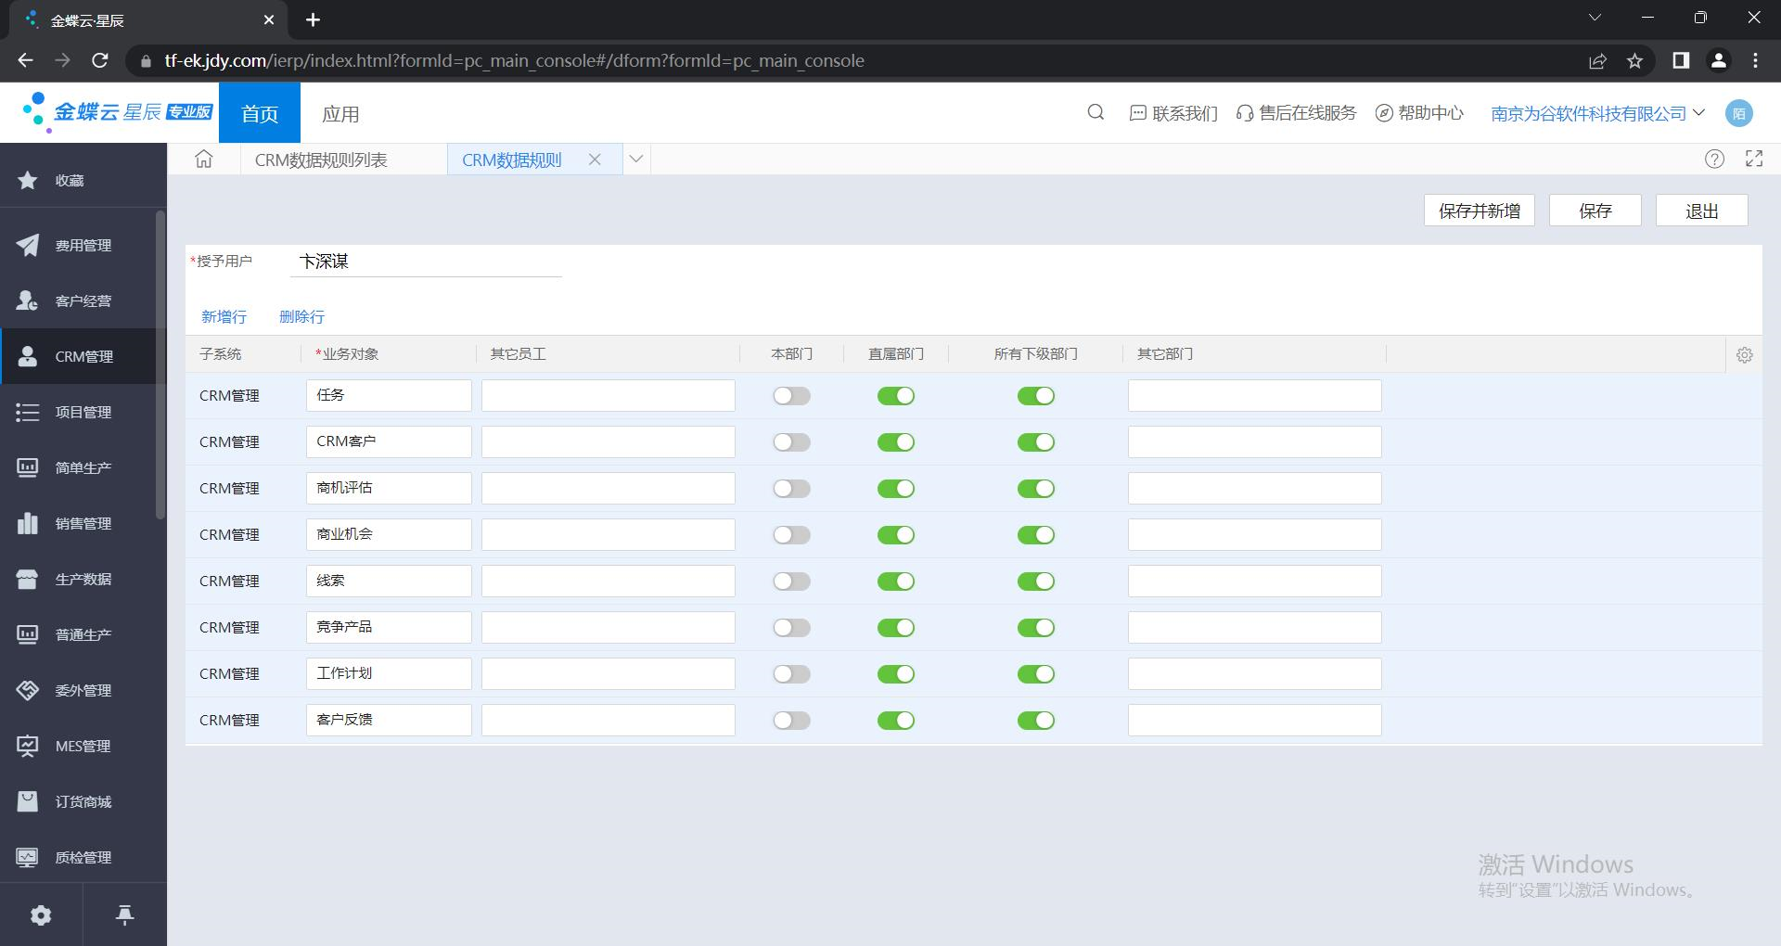
基础数据设置-设置数据权限
应用介绍
按照用户设置业务单据的权限，支持设置上级领导下级领导和部门之间的设置，同时支持直接指定组织架构外的其他的部门和职员。
可按照用户设置单据的数据权限，默认权限是查看本人的权限
应用场景
CRM系统的业务的特殊性造成业务数据的权限功能比较严密，需要一套比较严密的权限体系的支持，数据规则的设置能够满足简单和复杂的业务数据权限控制。

Slide 8
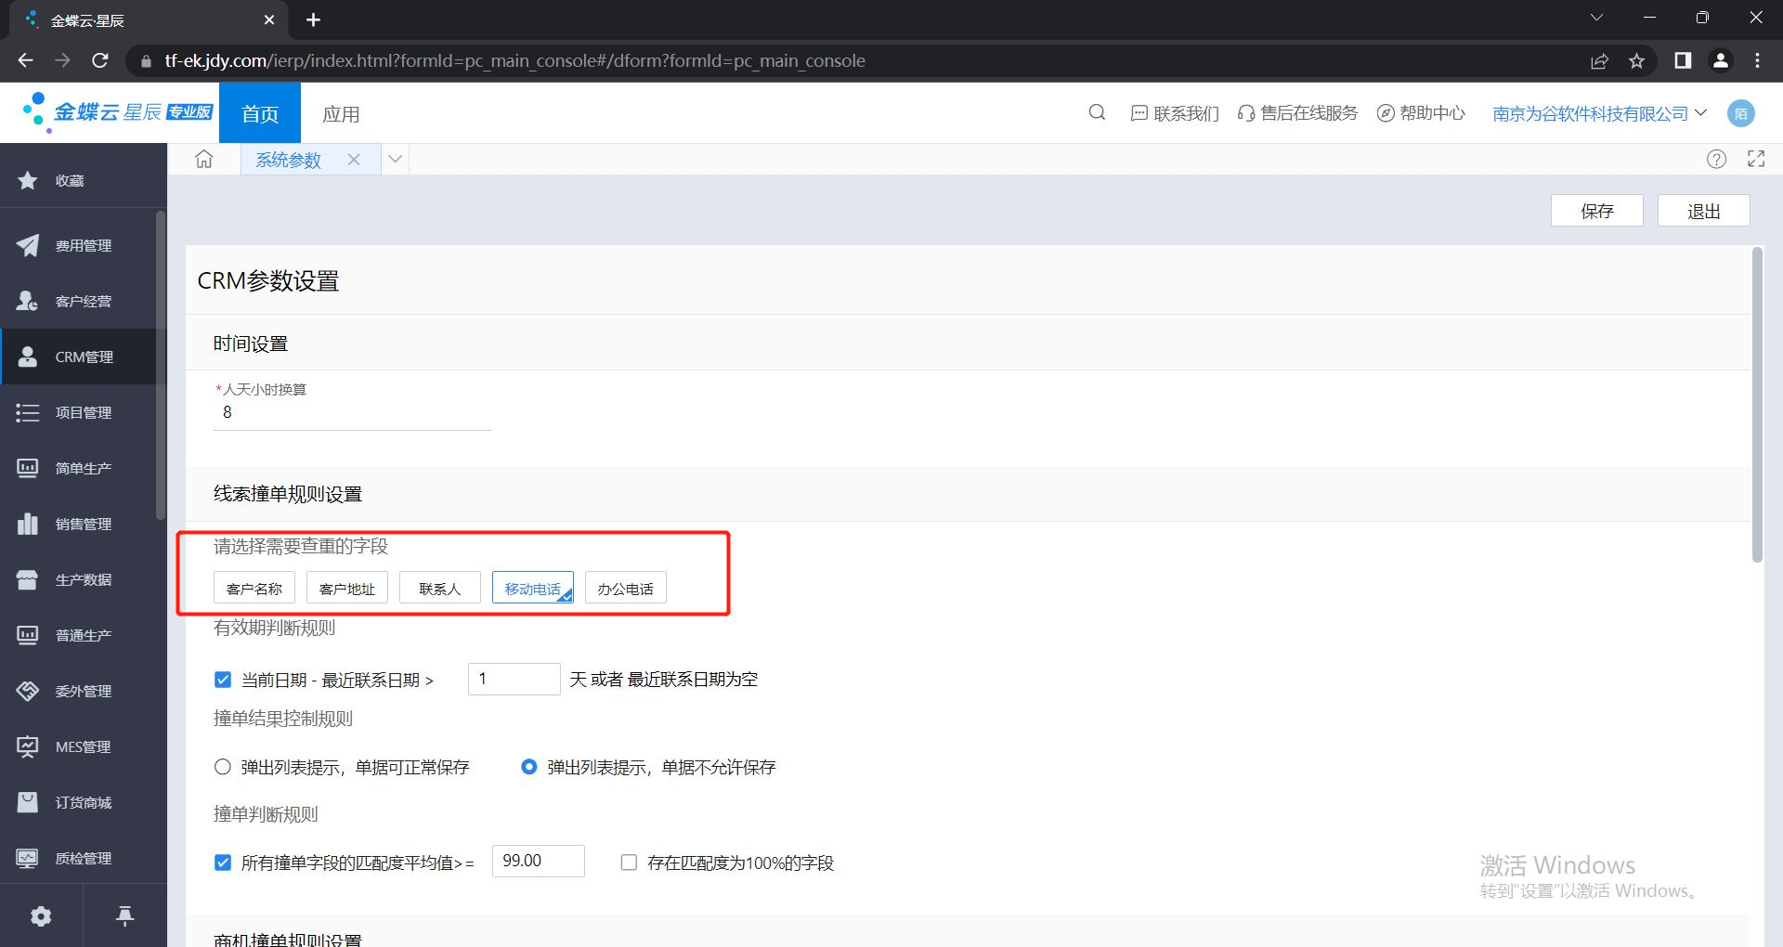
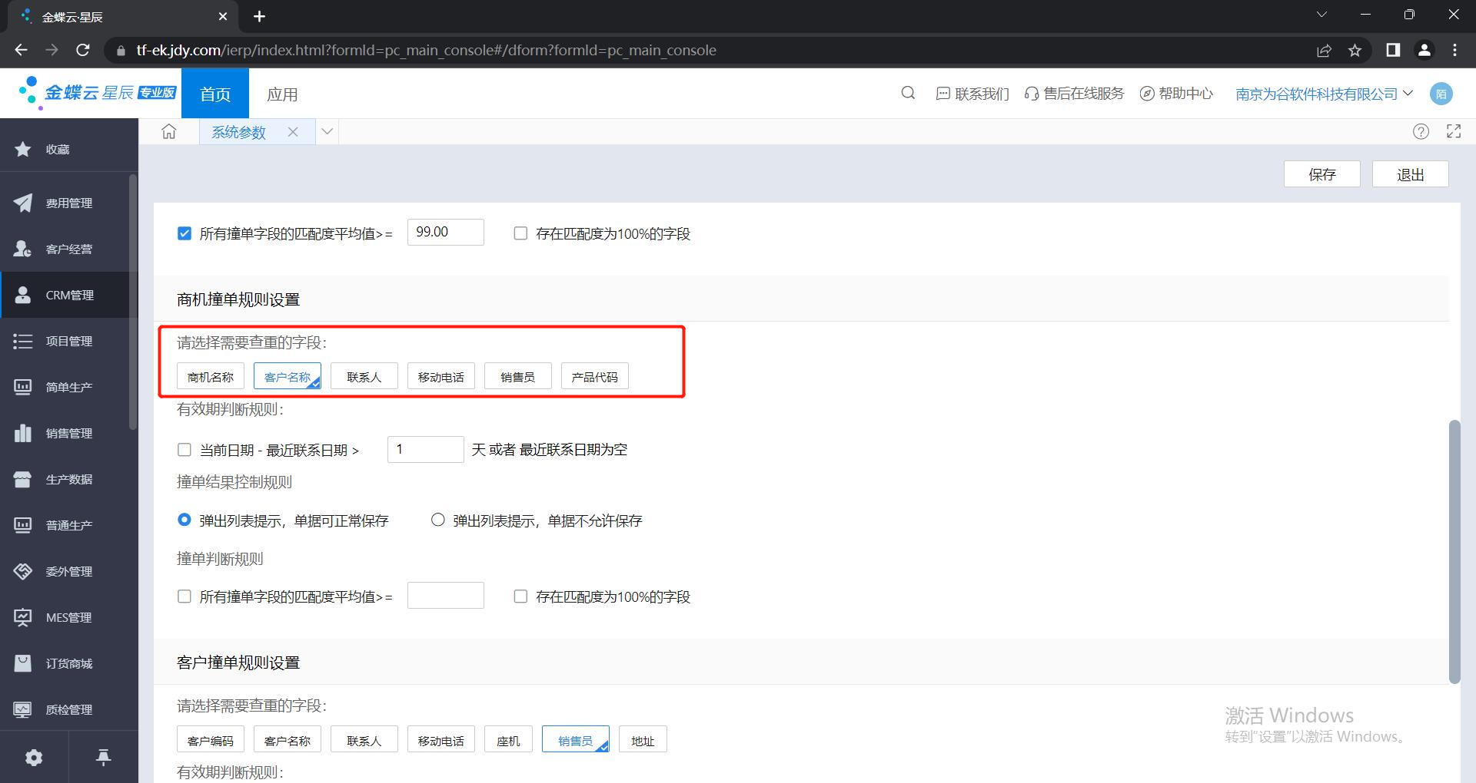
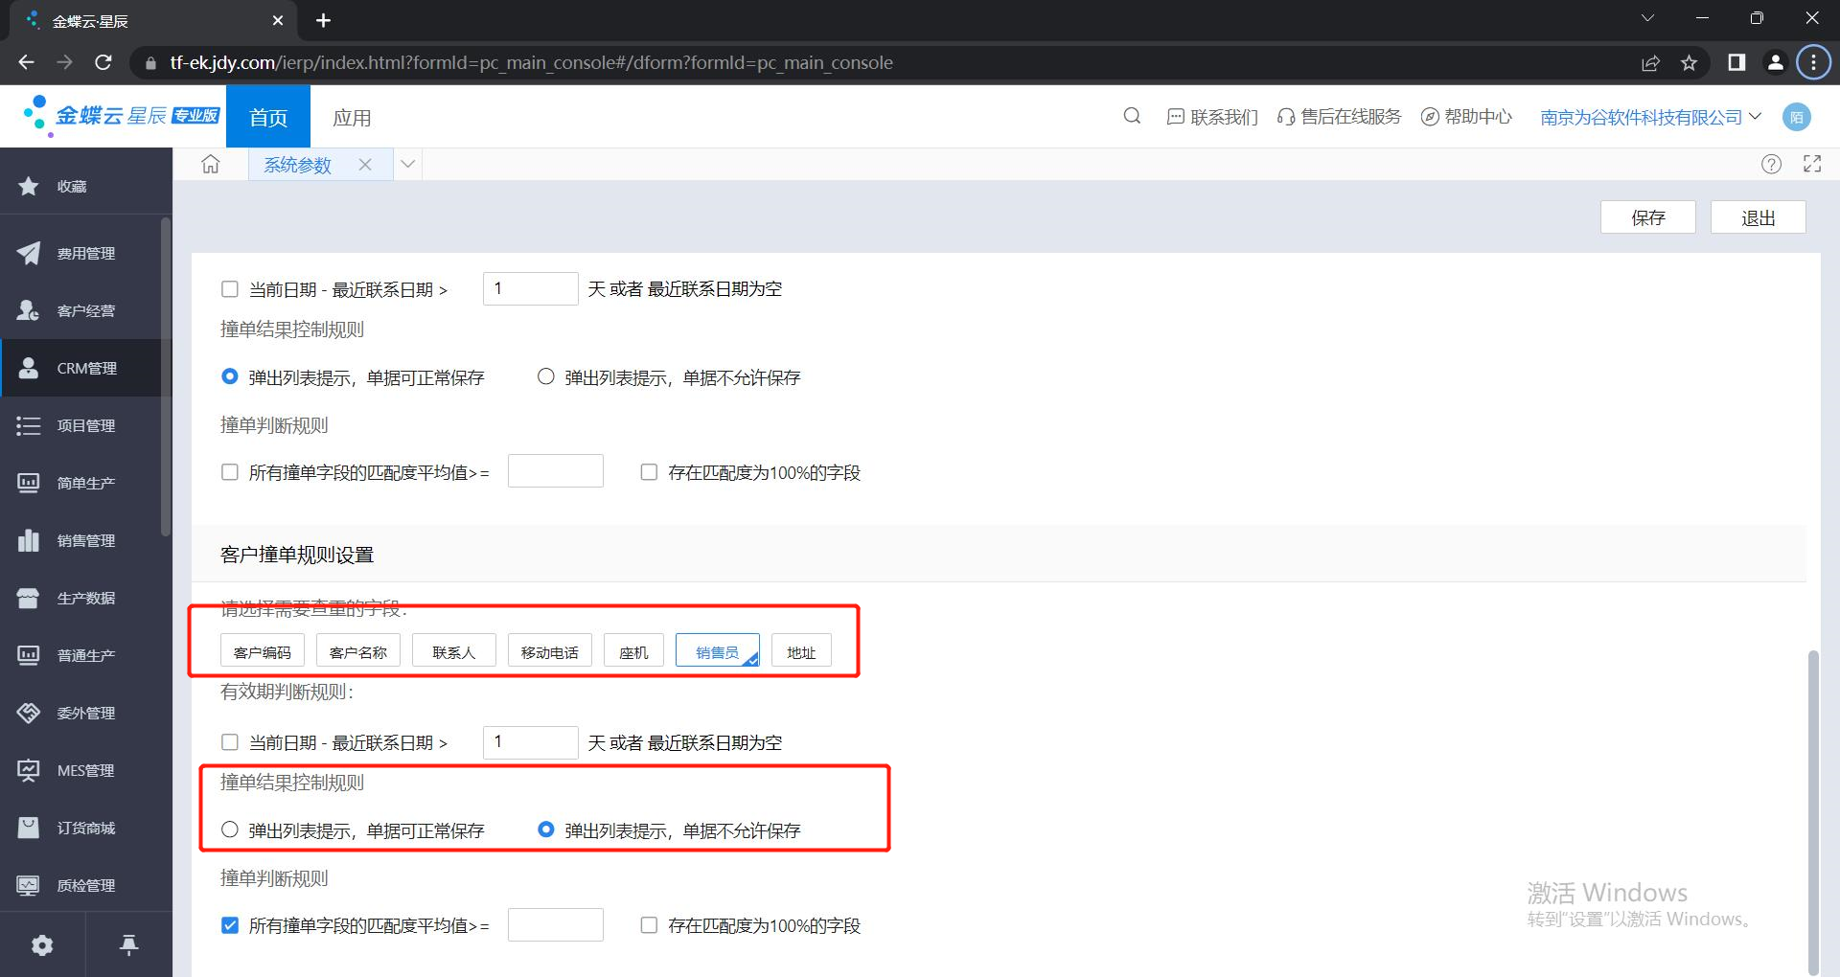
基础数据设置-撞单参数设置
应用介绍
线索、客户、商机支持撞单参数设置，在业务数据维护过程中可通过设置的参数来进行撞单分析和提示。
通过设置撞单的字段和匹配度来控制线索撞单，撞单结果显示字段也可进行设置
应用场景
为了提供一个良好的、公平的市场环境，需要通过系统的撞单分析控制来控制业务员之间的良性竞争。
通过参数设置来辅助撞单判断的规则，同时可设置撞单之后单据是否允许保存

Slide 9
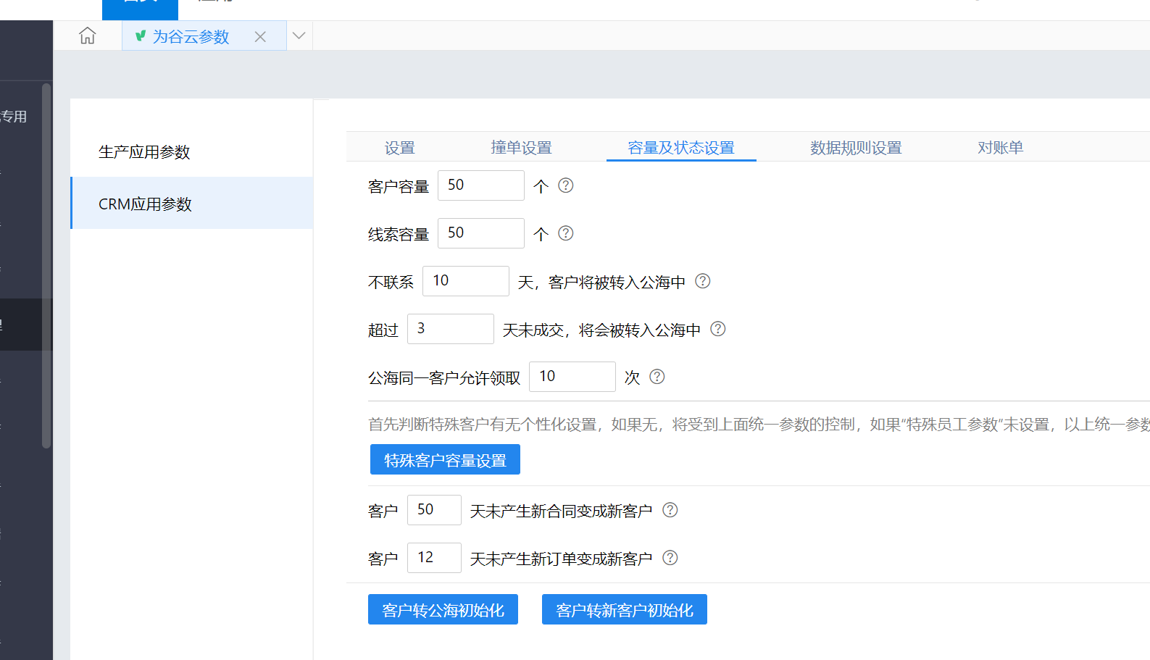
基础数据设置-容量及状态设置
应用介绍
对业务员的客户容量、线索容量进行设置
对不联系多少天、未成交多少天的客户放入公海进行设置
对“新、老”客户状态转换条件进行设置
应用场景
提升销售人员客户 联系的积极性

Slide 10
日程安排流程
计划新增
日计划
批阅
实际工作总结
业务主管
业务人员
月计划
拆解为任务
任务指派
工作计划的批阅是协作分享的传阅和分享
生成新任务
返工
终止
任务执行
完成

Slide 11
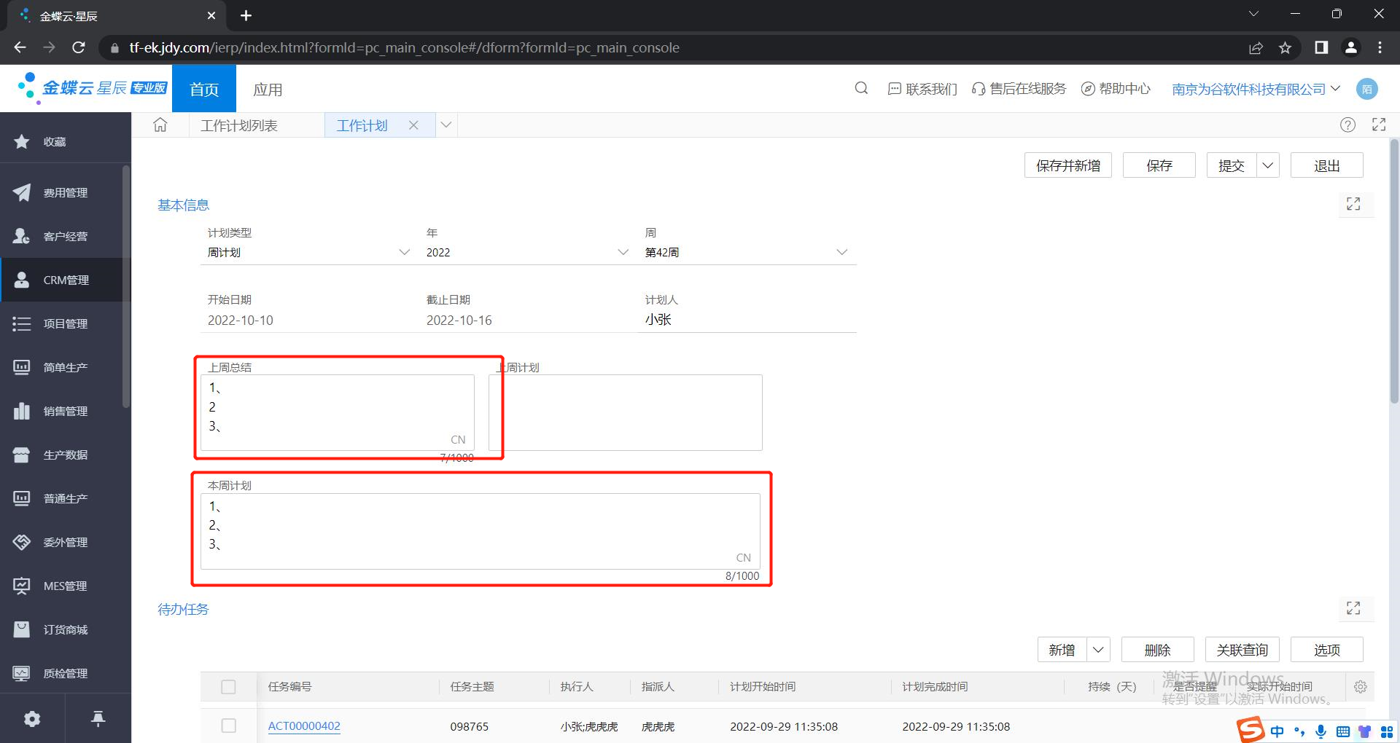
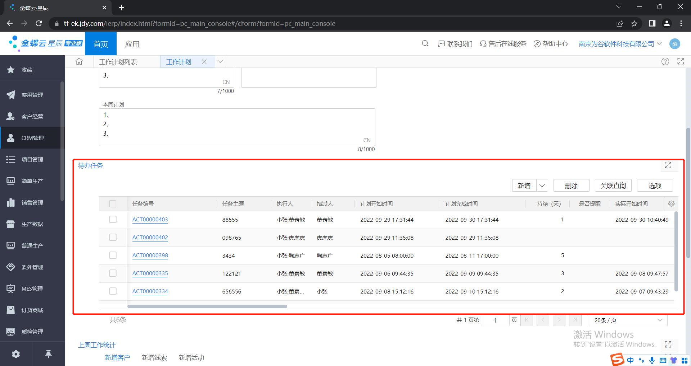
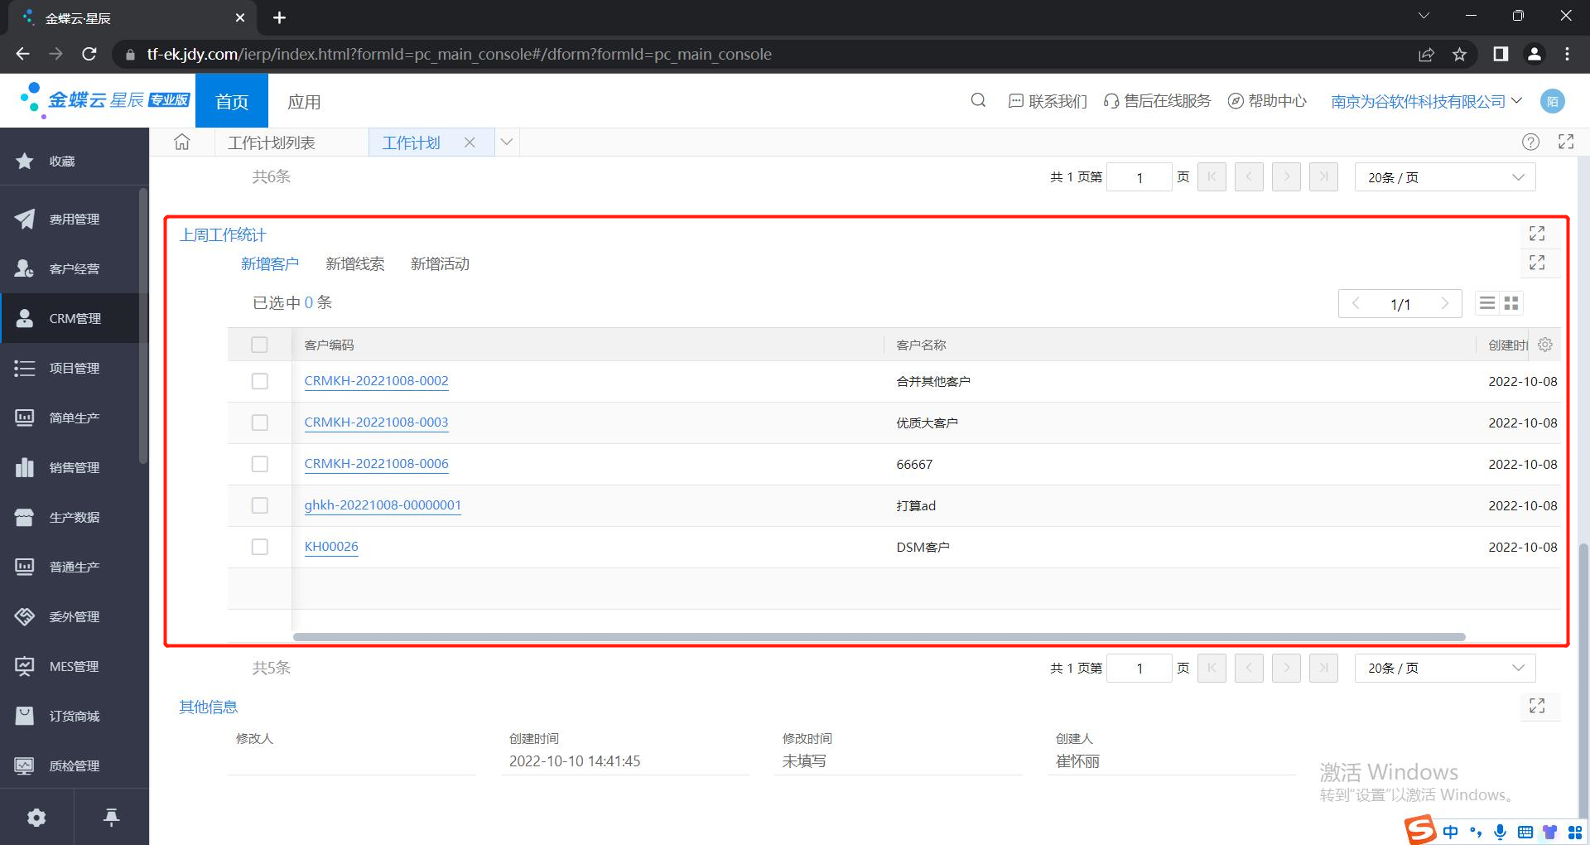
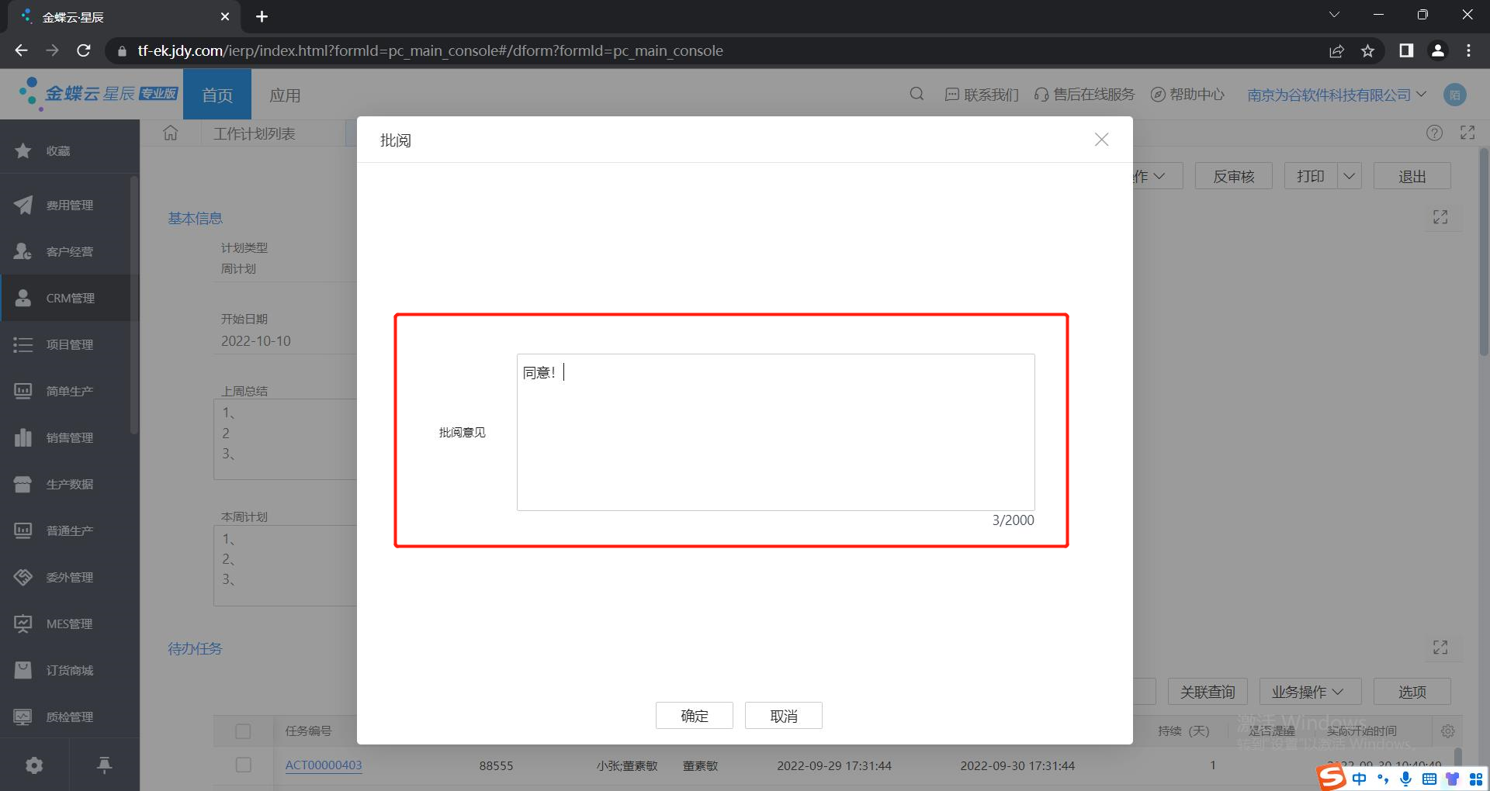
日程管理-工作计划&总结
特性介绍
支持多种计划类型的工作计划的建立和上个工作计划的总结；
支持工作计划的批阅功能不局限于上级领导，可随机指定批阅用户；
支持工作计划拆解为具体的活动事项；
支持实际工作数据的统计
应用场景
企业根据管理习惯定义工作计划类型，工作计划也可随机指派批阅用户。
工作成果和计划可进行对比分析。

Slide 12
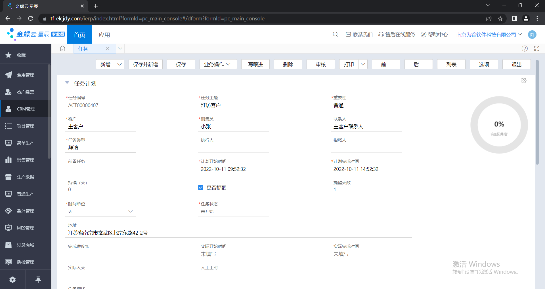
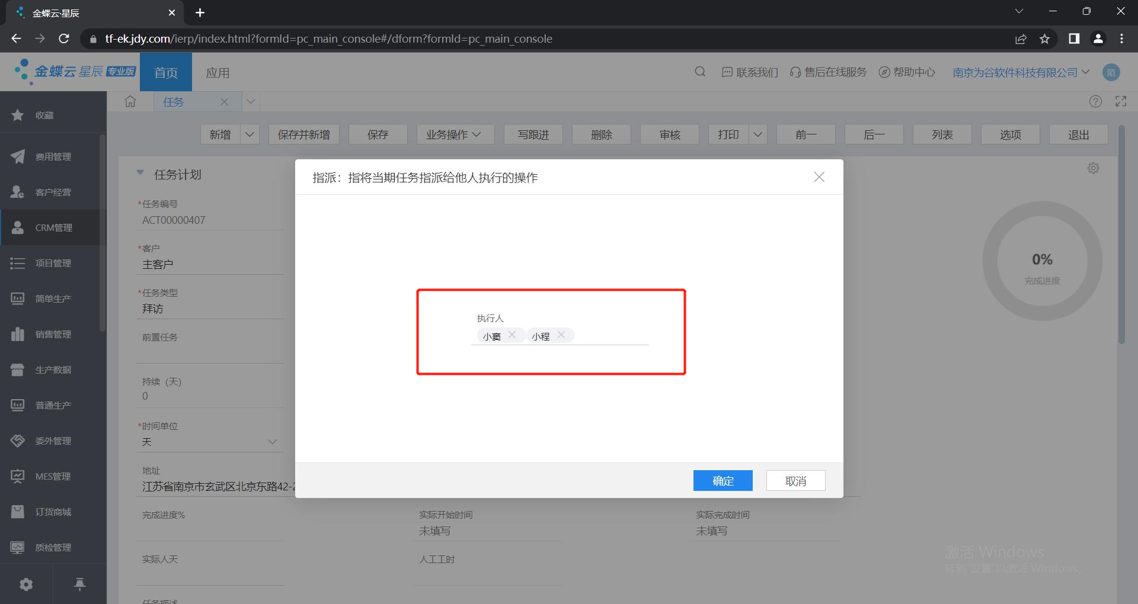
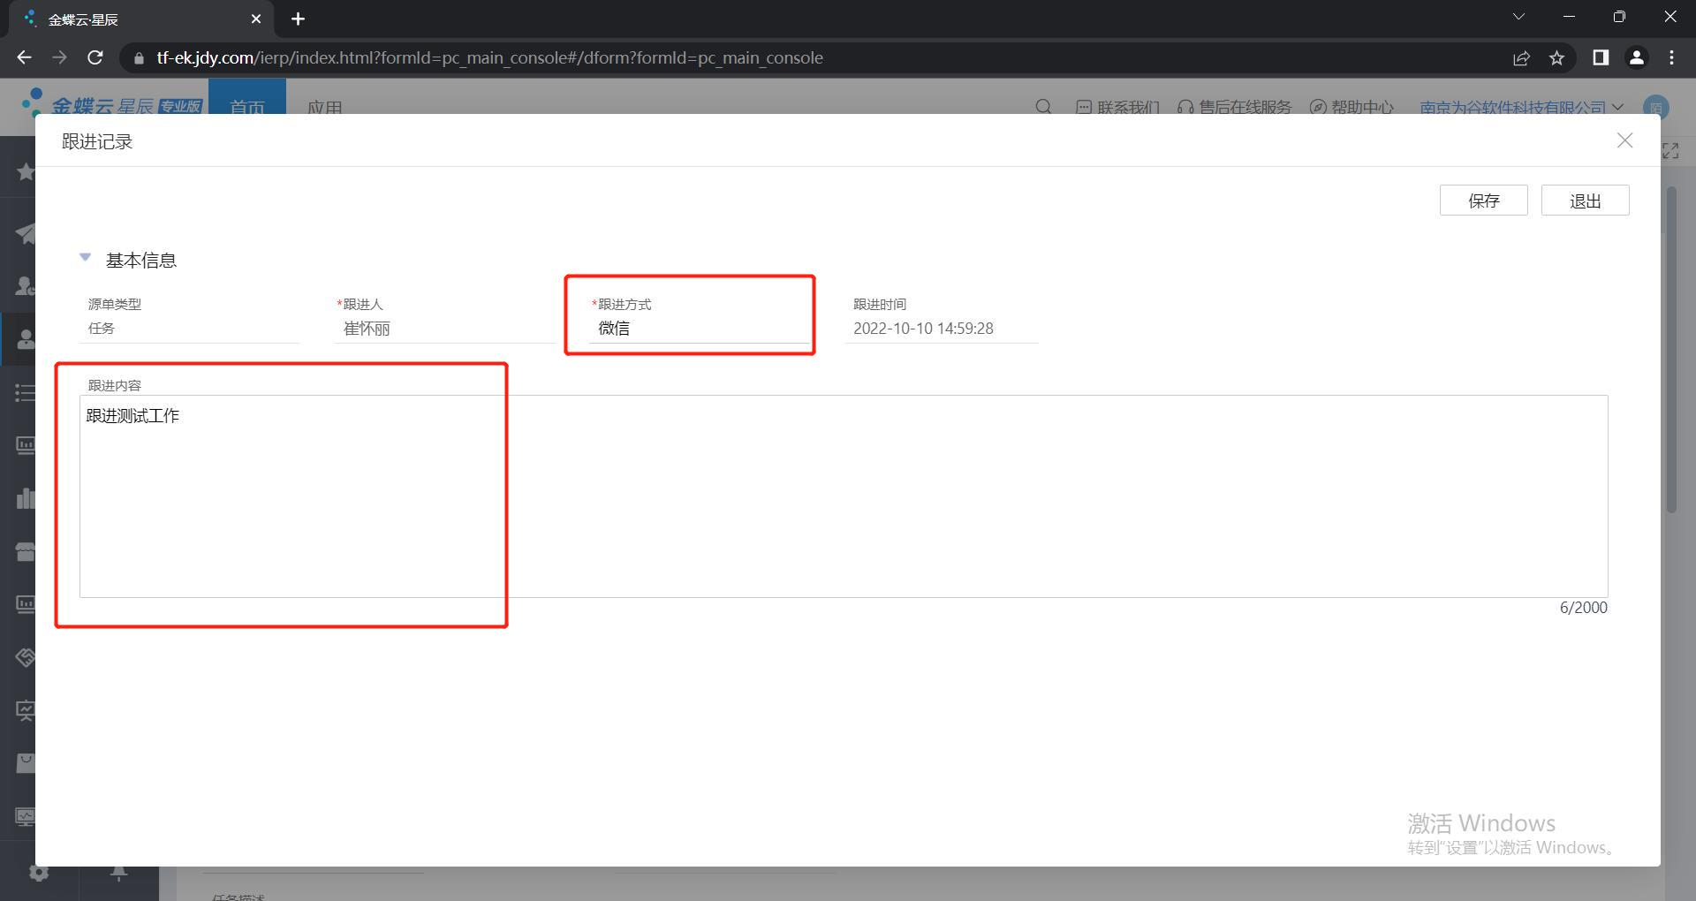
日程管理-任务管理
应用介绍
支持任务的协作分配；
支持任务的指派；
支持任务的执行过程跟进；
支持指派生成的新任务的信息更新到主任务；
支持任务的计划开始时间预警和计划完成时间预警；
应用场景
任务作为工作计划的最小执行单位，是所有的工作计划能够通过活动进行跟踪执行，提升业务员的工作效率，便于管理者跟踪。
任务作为客户的最小接触事件，是所有的工作能精细化，提升客户满意度

Slide 13
应用流程介绍-客户管理流程
线索新增
商机
业务人员
撞单分析
线索转化
联系人
潜在客户
客户撞单
客户跟踪
业务员通过各种渠道挖掘线索，然后转化为客户和商机等重要资源数据
客户合并
客户转交易
客户360视图
客户金字塔
ERP业务员

Slide 14
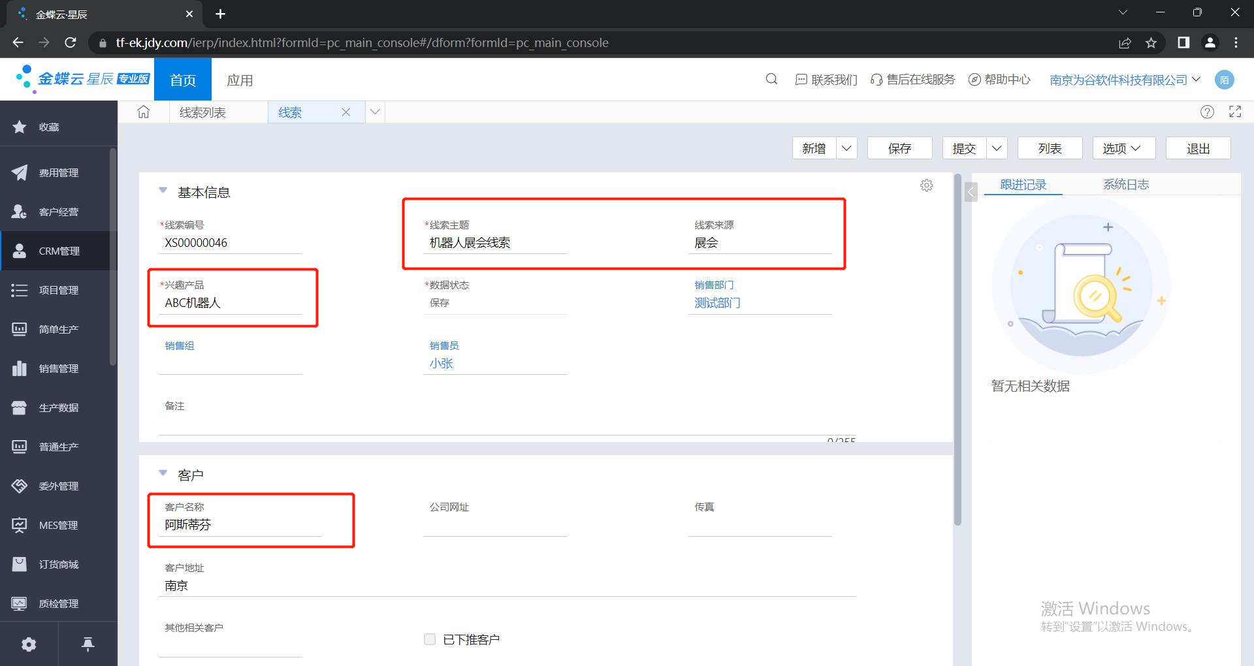
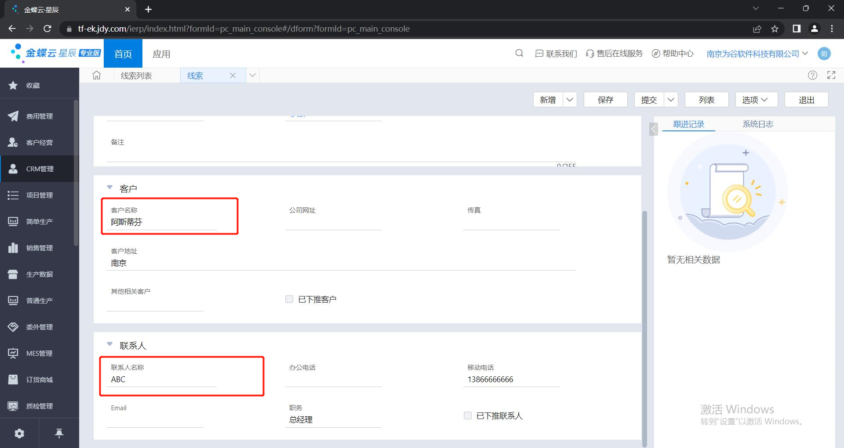
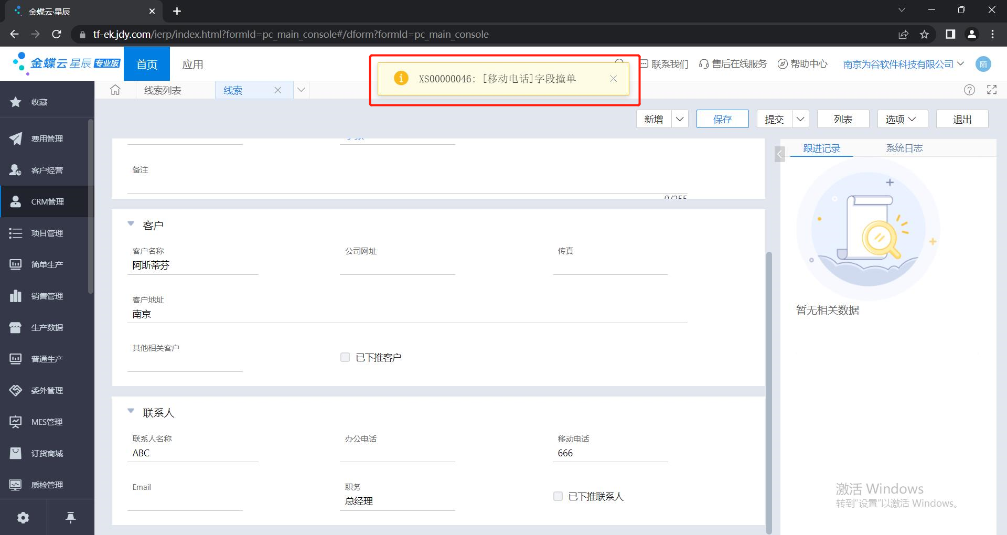
客户管理-线索管理
应用介绍
支持多渠道线索信息的录入；
支持线索的转化
支持线索转化客户、联系人、活动和商机的字段配置；
支持线索的协作分配
支持线索的关闭；
支持线索撞单分析；
应用场景
线索作为真正的销售机会产生前将提供大量的真假不一的信息源，在商业价值链中处于重要地位。

Slide 15
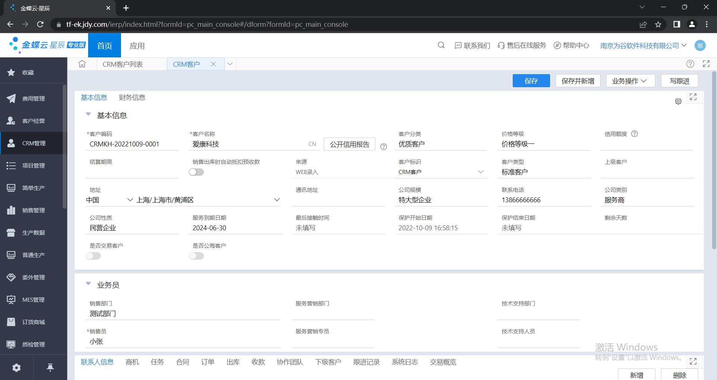
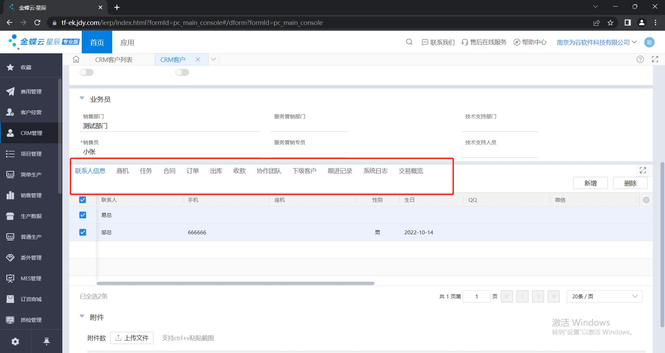
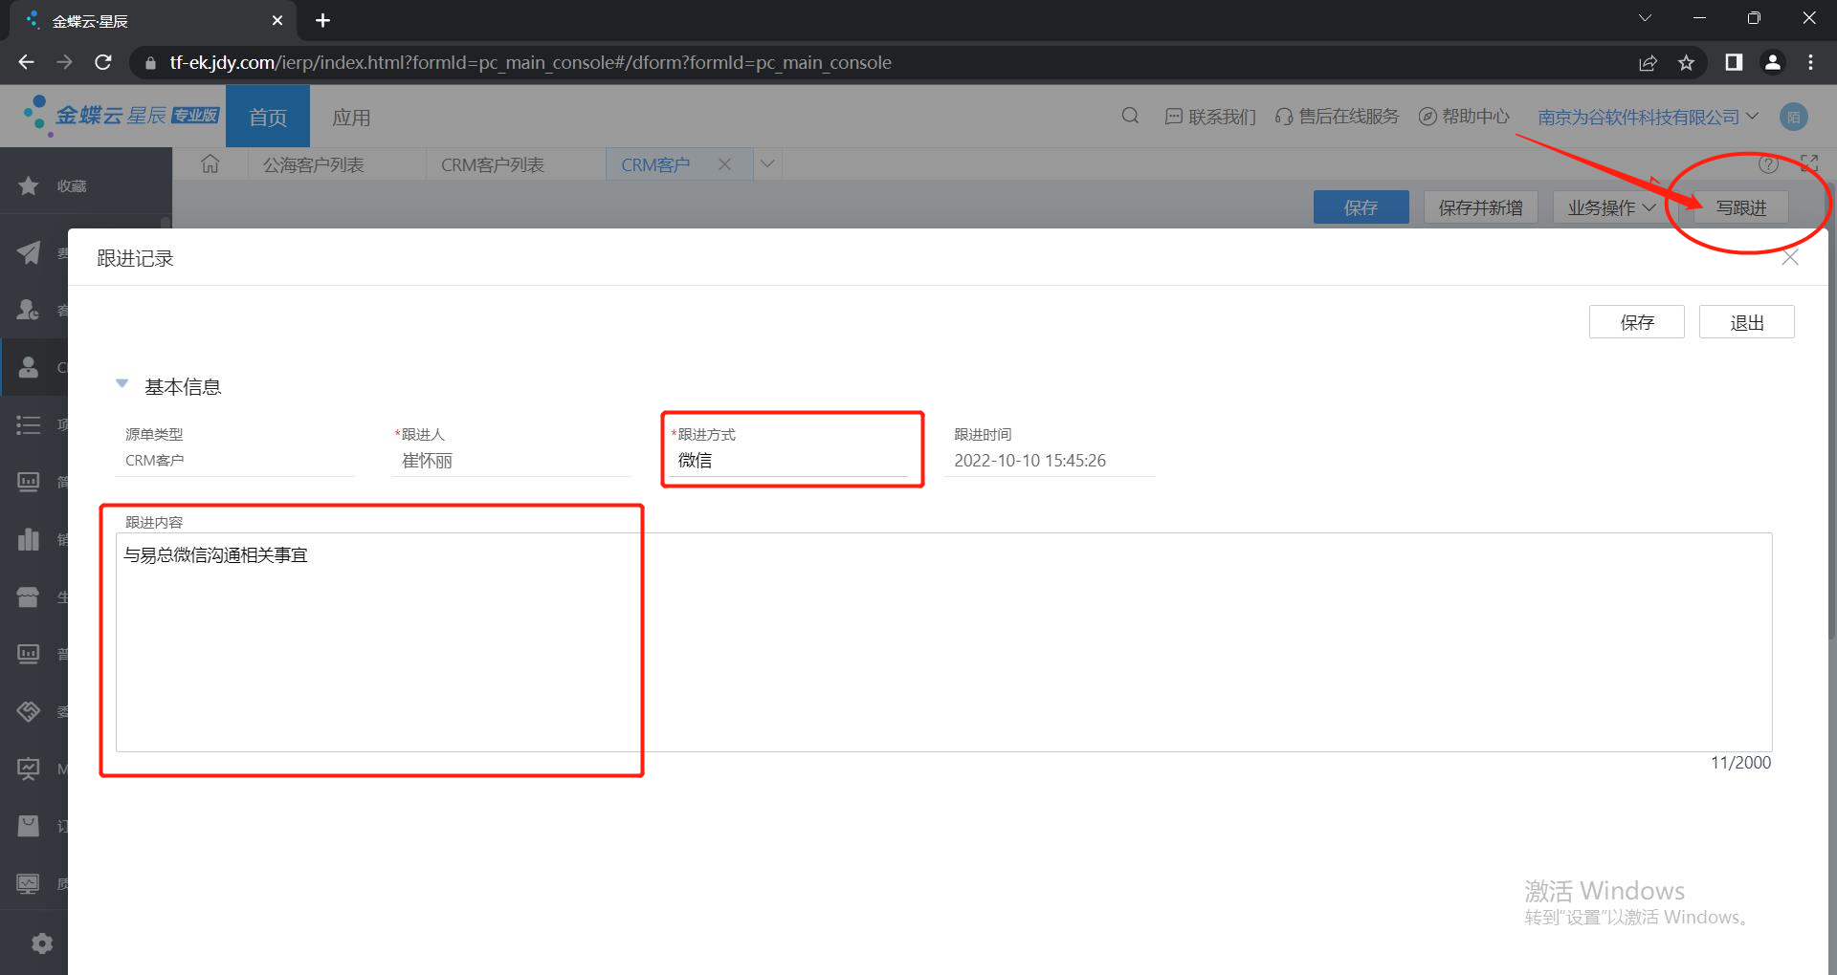
客户管理-客户
应用介绍
日支持客户基础信息和关系信息的维护；
支持客户转交易；
支持客户合并；
支持客户概览查看；
支持客户撞单分析
应用场景
客户的全生命周期管理方式能使客户的价值最大化，多维度的客户数据统计使各个角色用户都能准确及时的掌握客户动态，企业根据这些业务信息能够量身订造服务和营销策略，实现企业经营效益稳步上升。

Slide 16
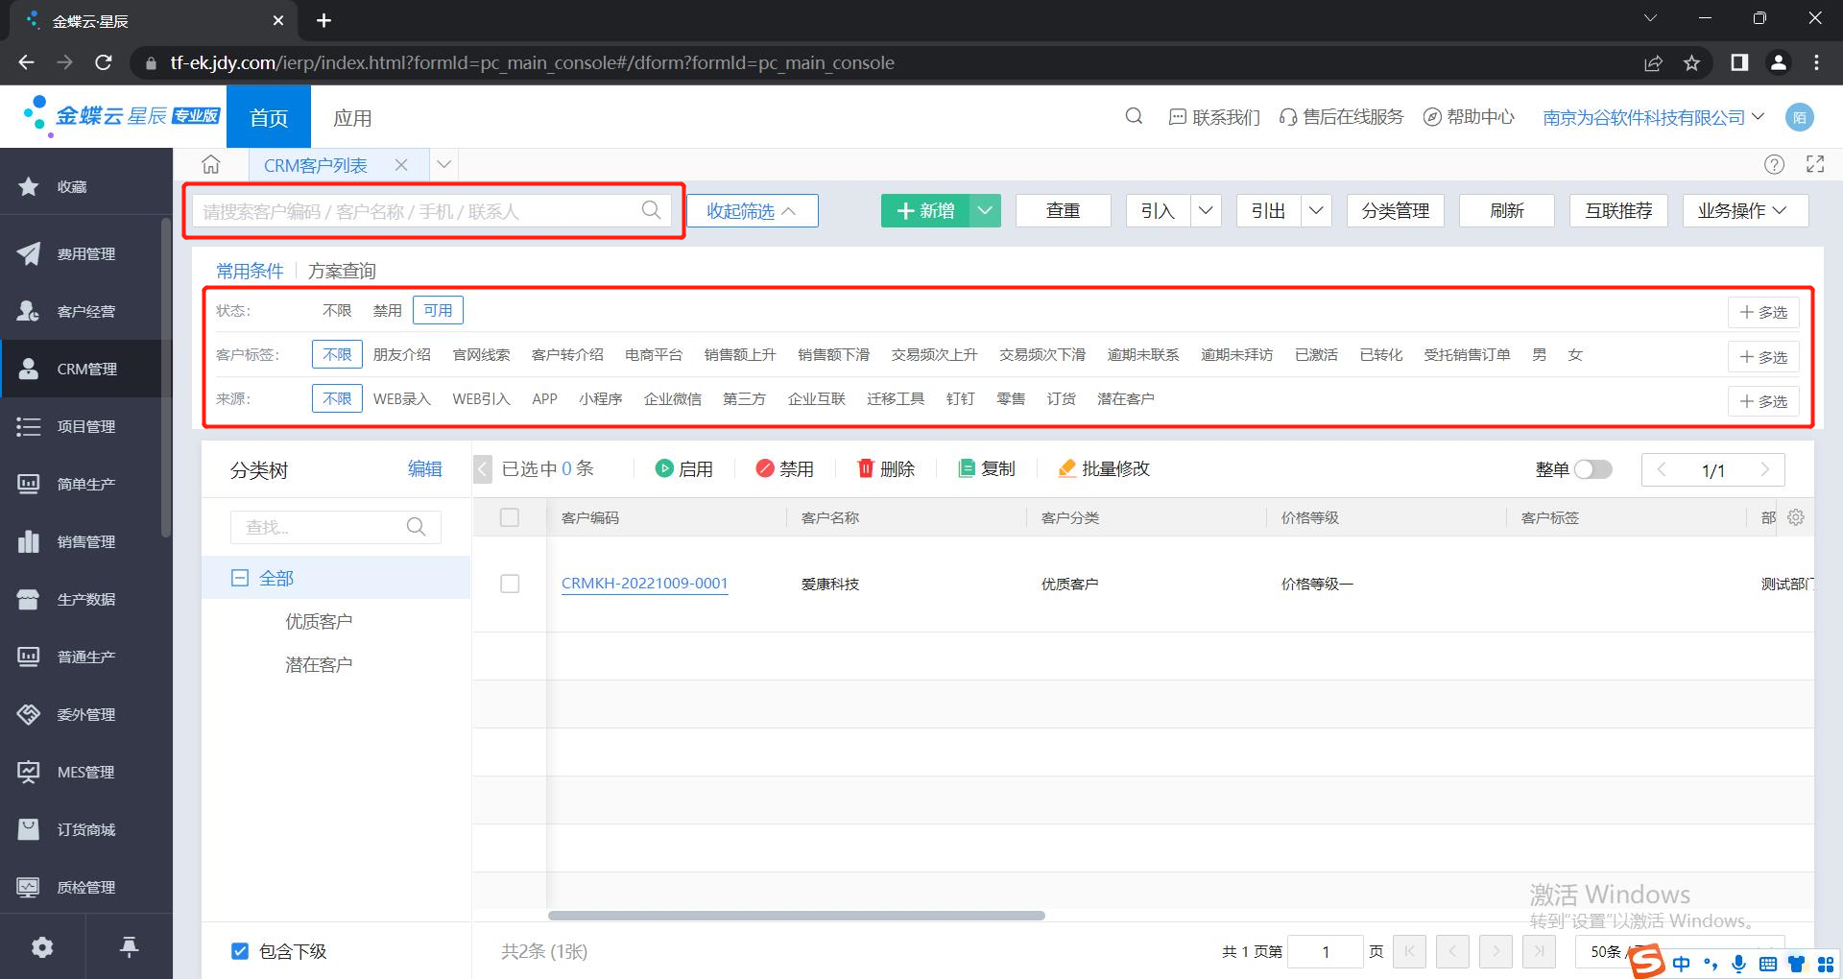
支持全局模糊查询
应用介绍
空格输入多个查询条件，快速定位所需要的客户
支持按客户标签查询客户
应用场景
快速查询客户

Slide 17
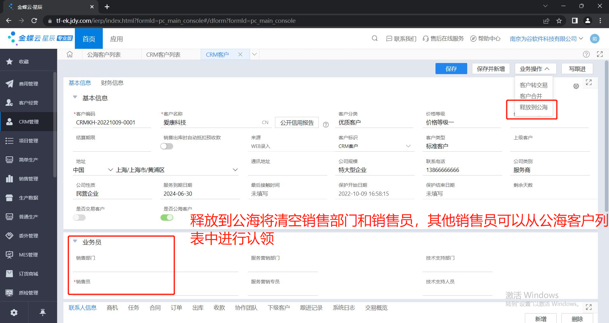
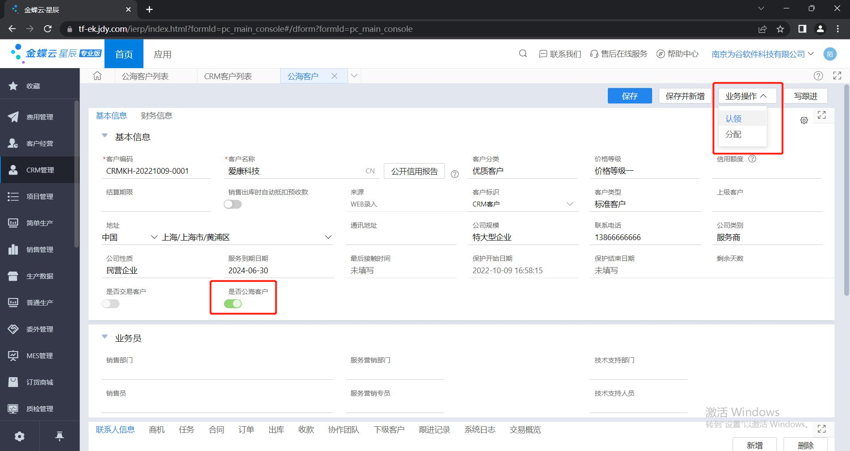
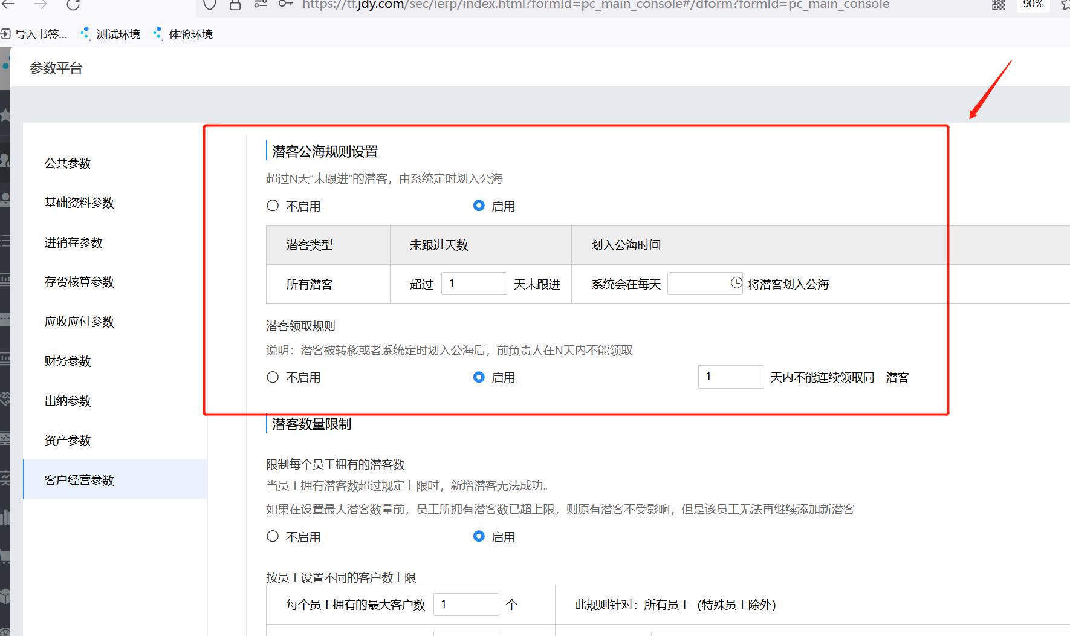
客户管理-公海客户
应用介绍
不要的客户可以释放到公海
公海的客户可以领取到个人名下
公海客户可以进行分配
可以设置多久不联系的客户自动到公海
应用场景
激发员工联系客户的动力

Slide 18
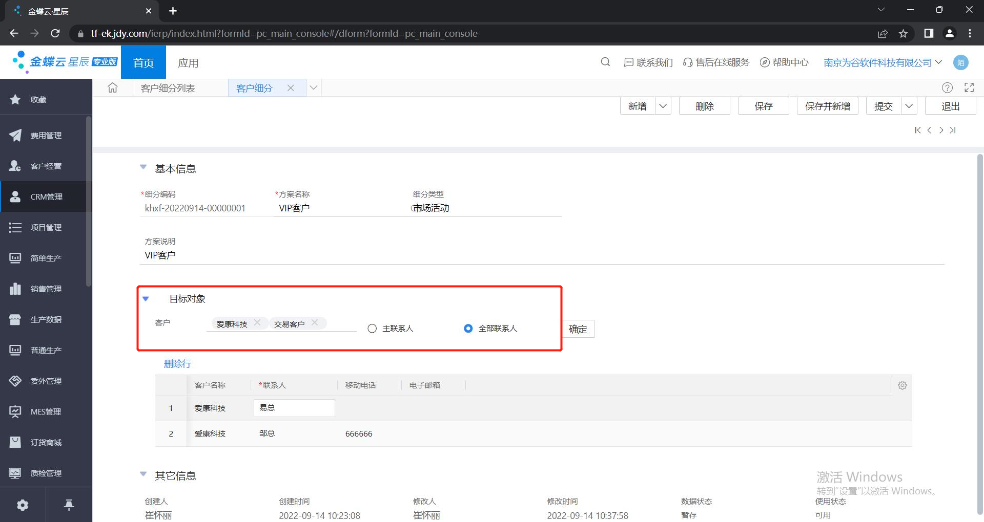
客户管理-客户细分
应用介绍
客户细分是对客户的分类管理；
客户细分根据目标客户进行方案管理；
目标对象是客户以及对应客户联系人；
应用场景
客户细分可以很好的服务于市场营销，帮助市场部做精准营销；
客户细分也可以用来做客户关怀，提高客户满意度和粘度；

Slide 19
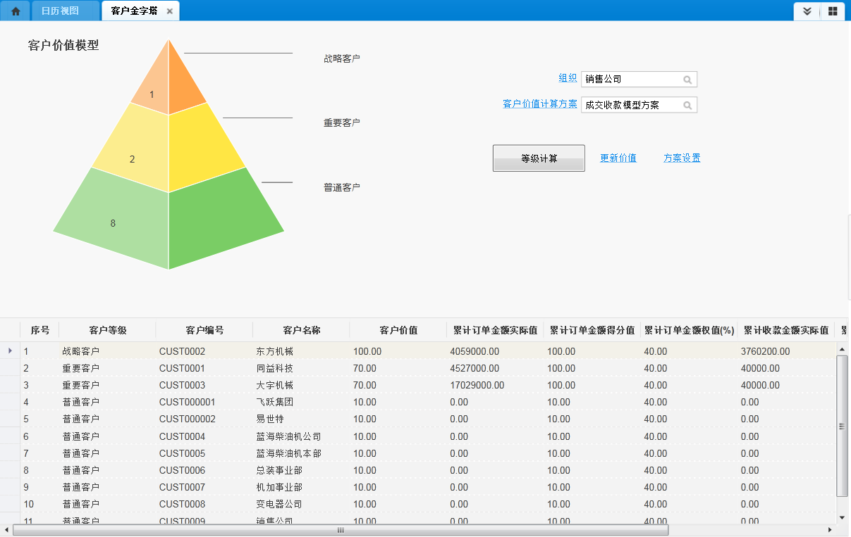
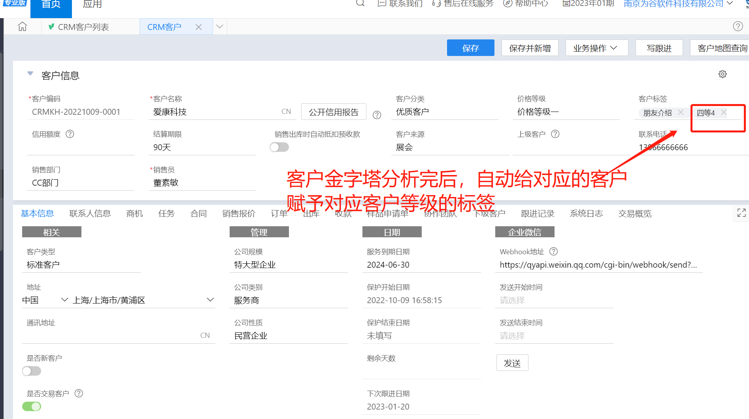
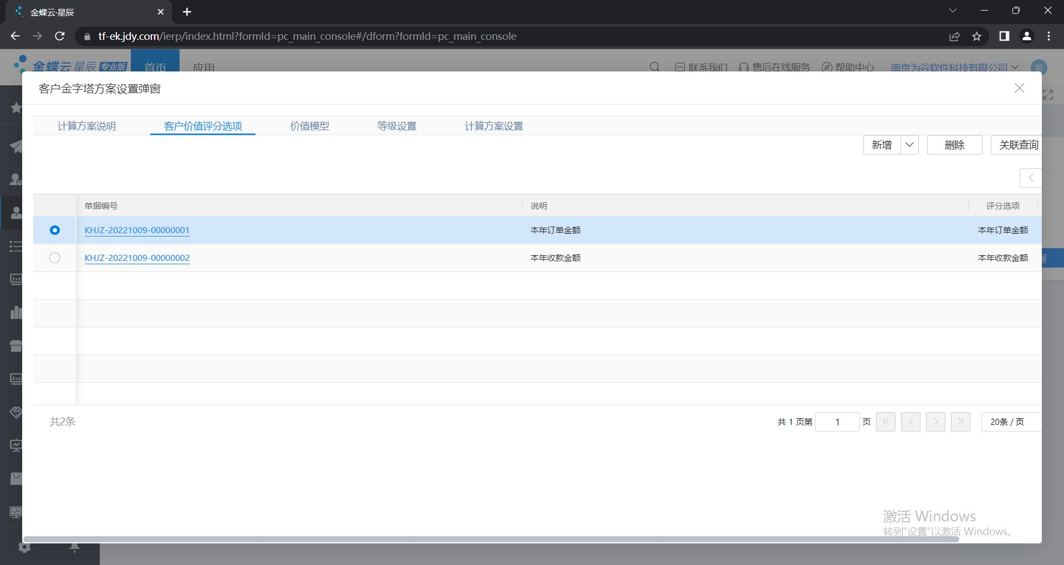
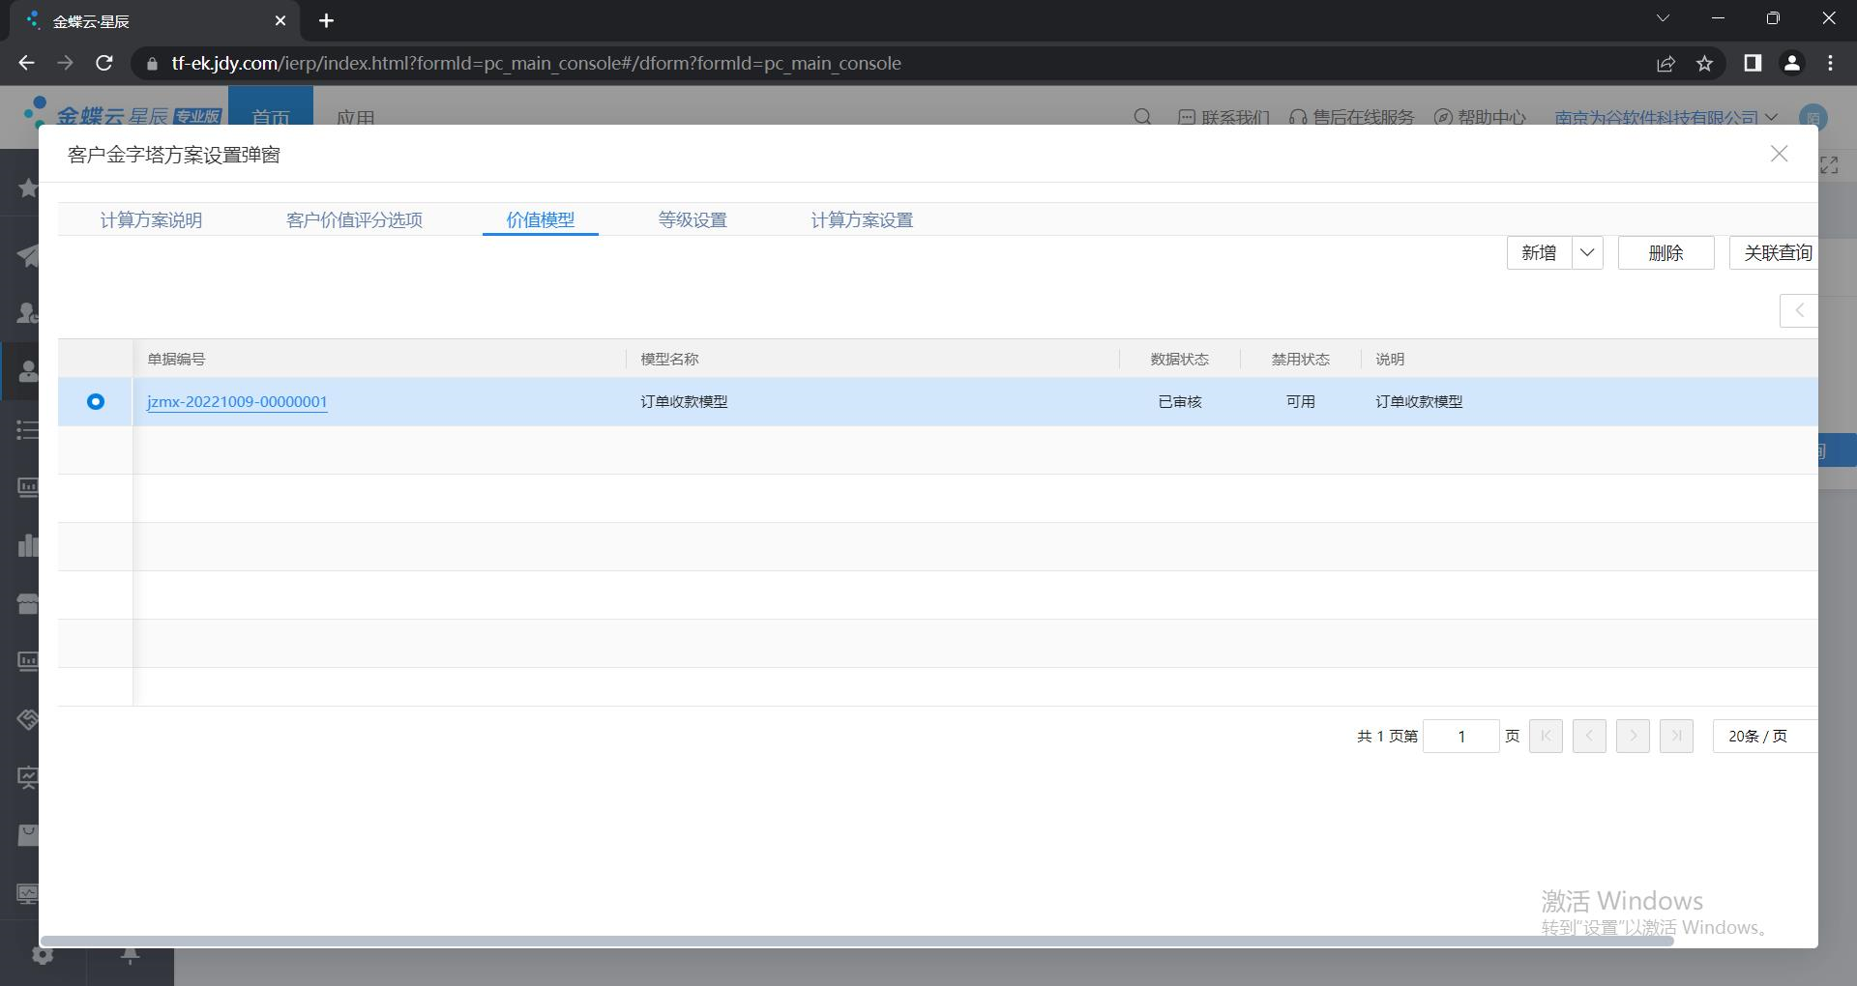
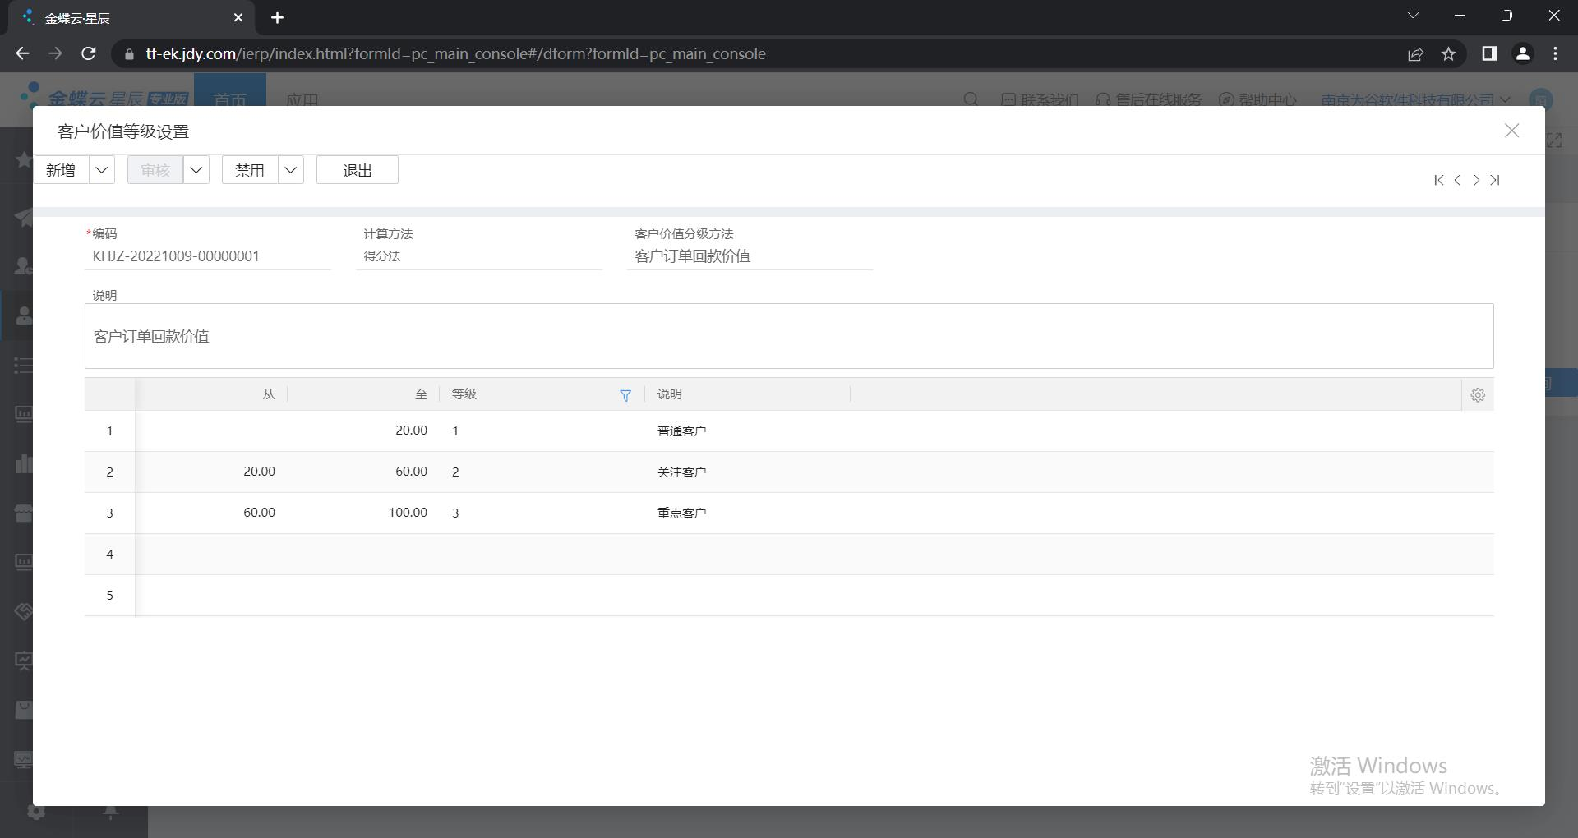
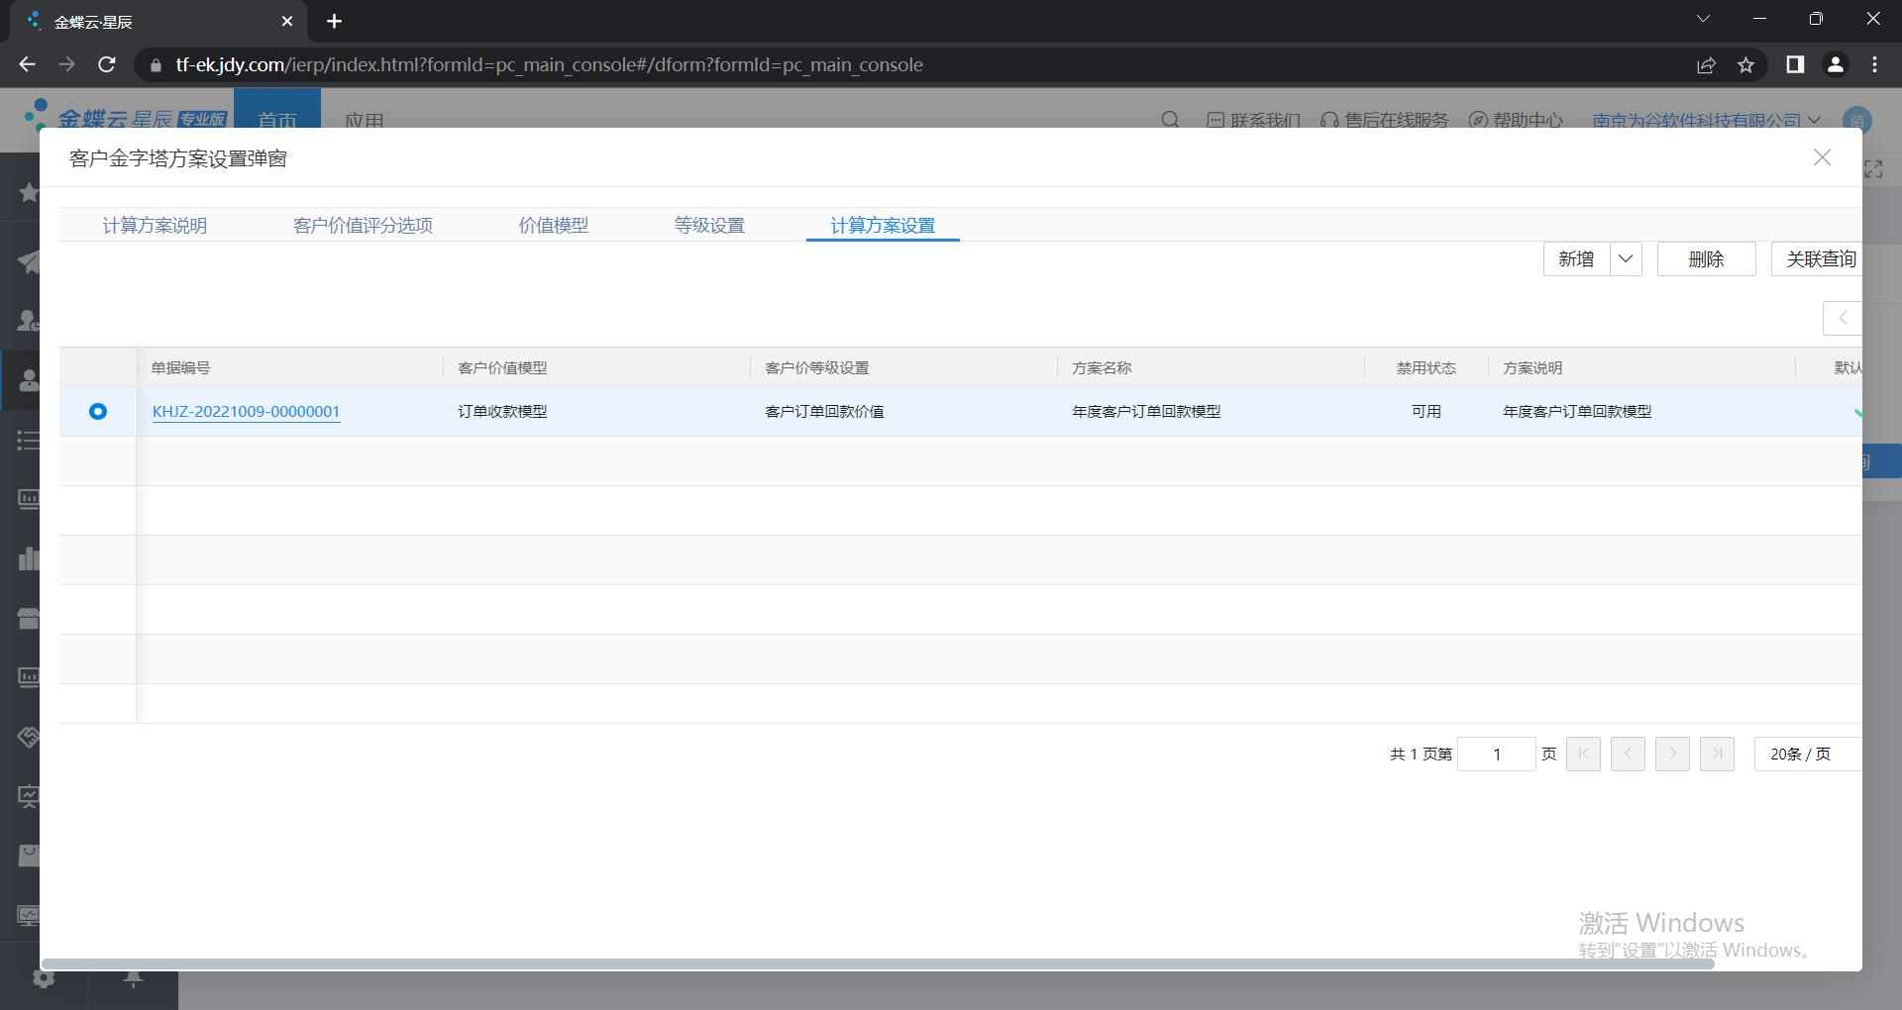
客户管理-客户金字塔
特性介绍
支持价值方案的自定义设置；
支持评分价值选项的自定义设置；
支持价值等级的实时计算；
支持各价值等级的客户信息的查看；
支持价值等级动态更新到客户标签；
应用场景
客户金字塔是根据价值指标和指标权重计算客户综合价值，然后按照价值等级将客户划分为价值金字塔的不同区段，并进行可视化展现，从而形成量化的客户价值体系。
客户价值为企业的经营决策提供重要的数据依据。

Slide 20
销售目标-系统思路
金蝶云星辰 预算
销售目标
事前目标
部门
客户
组织
时间
目标数
维
事中分析
员工
CRM销售目标，以简单快速、灵活准确的实现企业销售目标控制为核心，基于多维销售目标实现目标的编制、控制和分析。
销售目标维度与单据信息同源（如：基础资料），无需映射，控制直达业务发生。
事后考核

Slide 21
销售目标-产品蓝图
目标报表审批
目标报表查阅
目标控制
目标使用情况提醒
可用预算余额查询
销售编制平台
目标分析单据
目标分析
年度目标 月度目标 更多目标周期
编制与执行进度控制
目标分析单据
目标与调整查询
费用预算
资金预算
更多预算业务类型
销售合同
目标执行分析
销售订单
目标执行分析
多维预算模板样式方案
收款单
目标执行明细分析
主维度
目标组织
周期
年期
币别
毛利润
目标汇总执行分析
辅维度
部门
员工
更多…
目标执行交叉分析
目标调整&调剂
目标汇总
目标排名分析
目标控制检测提醒
目标完成度查询
基础
设置
目标组织架构
目标日历
目标方案
目标业务类型
目标维度
目标数据类型
Notes:
基础设置：
（1）基于业务组织以及部门，构建预算组织架构。
（2）基于会计日历构建预算日历，为后期的财务预算编制打通期间归属通道；
开放的预算编制平台：
（1）基于可写入的多维透视表控件构建
（2）支持7种类型的预算编制周期：年、半年、季、月、旬、周、日7种周期
（3）支持固定、动态、滚动、弹性等基本预算编制方法
开发的预算控制平台：
（1）完全可配置的控制对象（单据）以及控制规则，系统预置费用预算、资金预算控制，可实现已编制预算数对任意系统业务单据的预算控制；
（2）多维度汇总控制方式：按预算周期、按控制维度汇总、按上级组织汇总；
（4）与预算数据、控制单据相匹配的控制维度，精准控制对象；
灵活的预算调整途径，手工单据录入、系统自动调整。
基于BI产品的预算分析，实时监控预算实际差异，综合考核各级组织、部门预算执行情况；

Slide 22
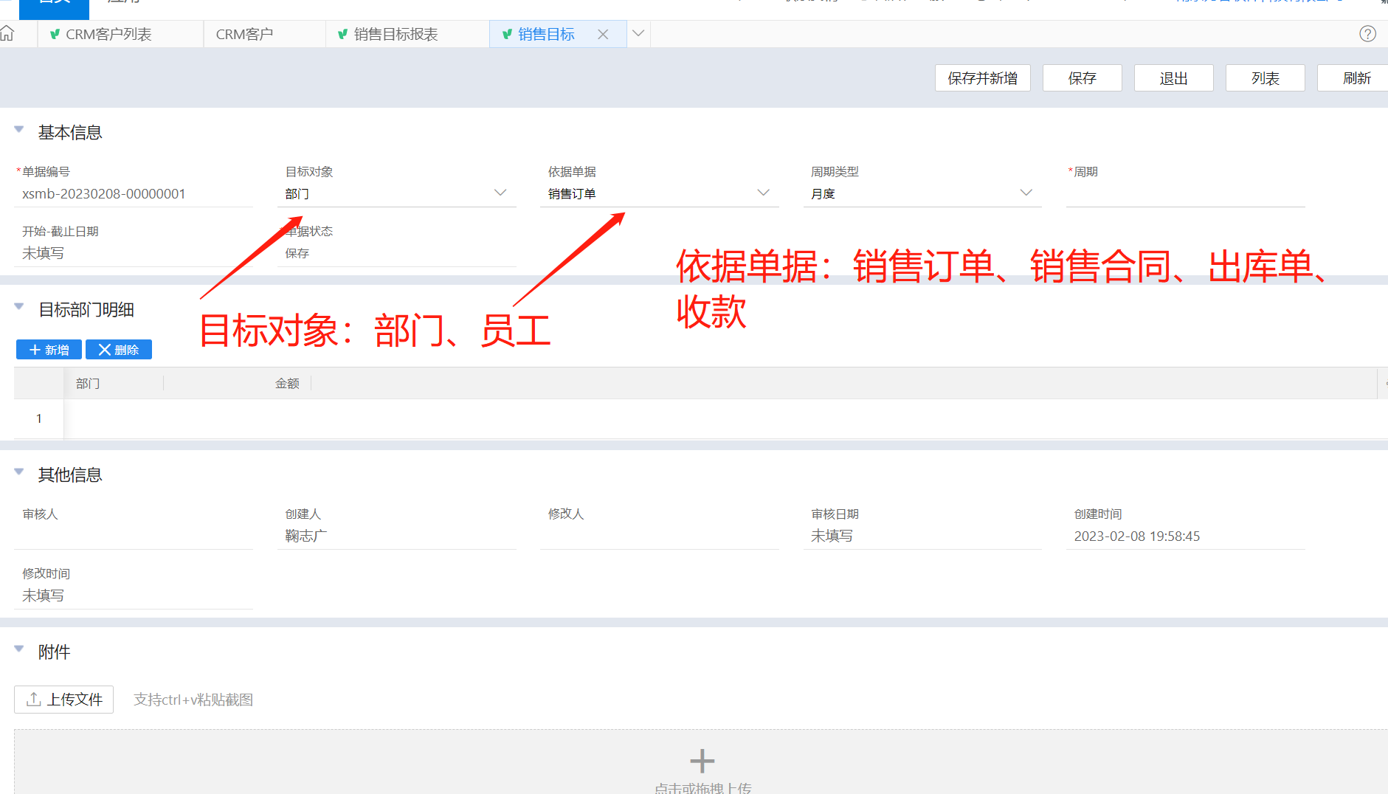
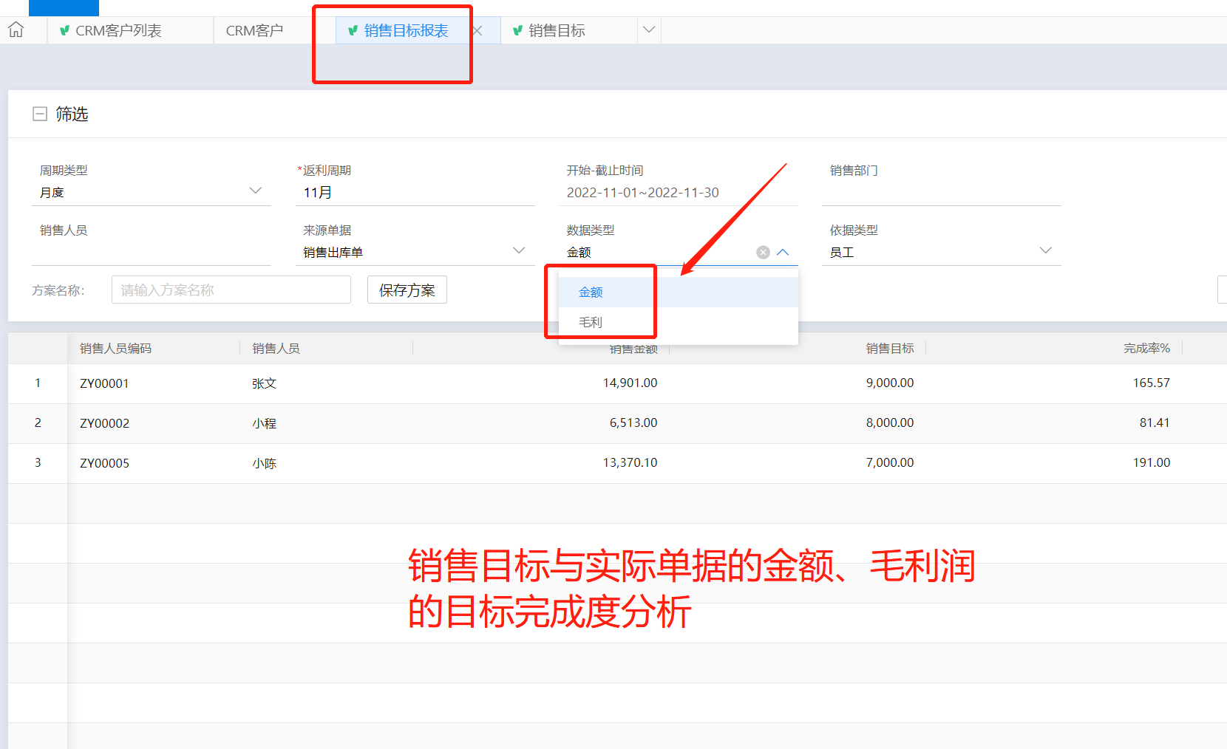
销售目标-设置与报表
特性介绍
目标对象:支持部门、员工
依据单据:支持销售订单、销售合同、出库单、收款
周期：支持月度、季度、年底目标，还支持各个时间段的设置
支持金额、毛利润的目标报表分析

Slide 23
应用流程介绍-销售过程管理流程
商机新增
销售方法
销售阶段
竞争对手
竞争产品
业务人员
撞单分析
任务计划
商机新增维护基本信息、竞争对手信息和客户联系人的角色信息
输单
商机审核
阶段推进
阶段推进控制
商机总结
赢单
ERP业务员
兴趣产品可用库存查询
费用申请
销售报价
销售订单
销售合同
产品库存查询
产品报价
费用申请
下订单
发货
收款

Slide 24
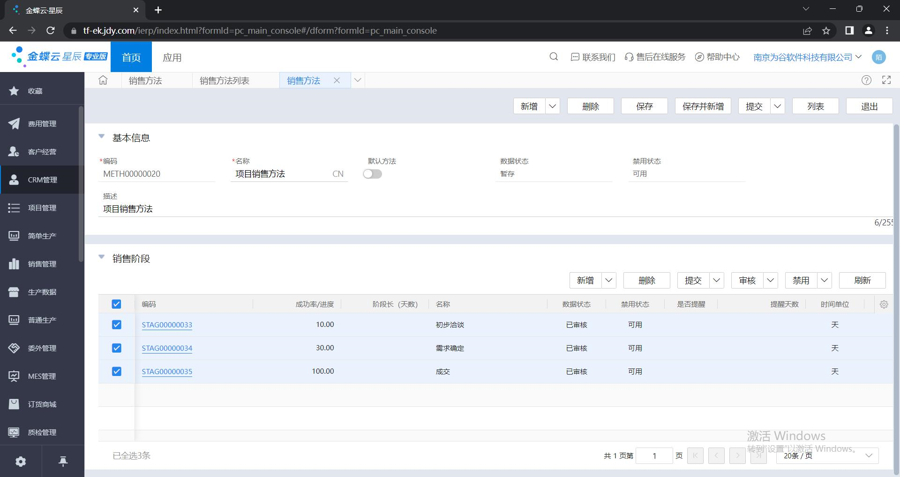
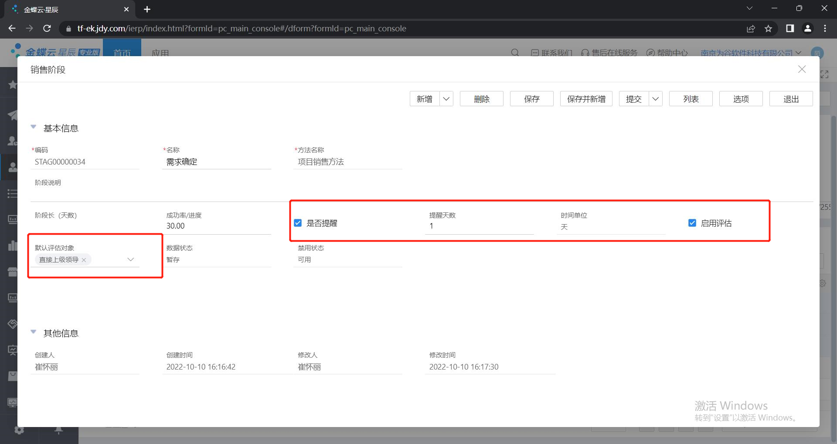
销售过程管理-销售方法阶段定义
应用介绍
支持销售方法完全自定义；
支持销售阶段自定义并提醒；
销售阶段推进支持设置条件控制；
应用场景
销售阶段提醒功能帮助业务员及时跟进提高商机跟进效率；
灵活的销售阶段推进条件控制能够很好的控制商机有效推进，并能提醒业务员在各阶段需要做的事情，从而提高商机赢单率；

Slide 25
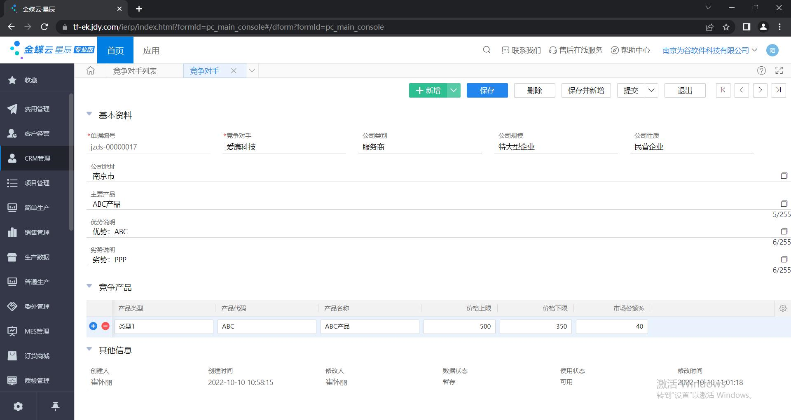
销售过程管理-竞争对手
应用介绍
竞争对手信息维护；
支持竞争对手产品信息的维护，包括价格以及市场份额；
应用场景
掌握竞争对手信息，做到知己知彼，百战不殆，提高商机英单率；

Slide 26
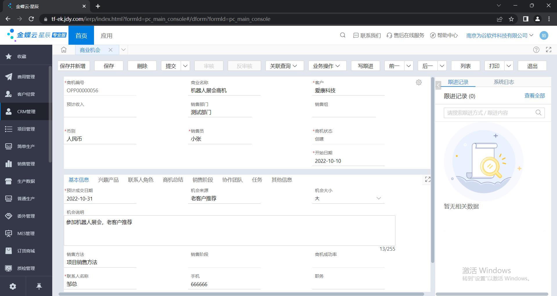
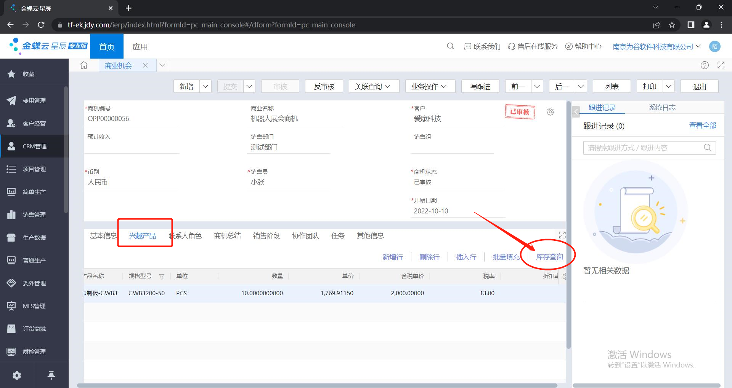
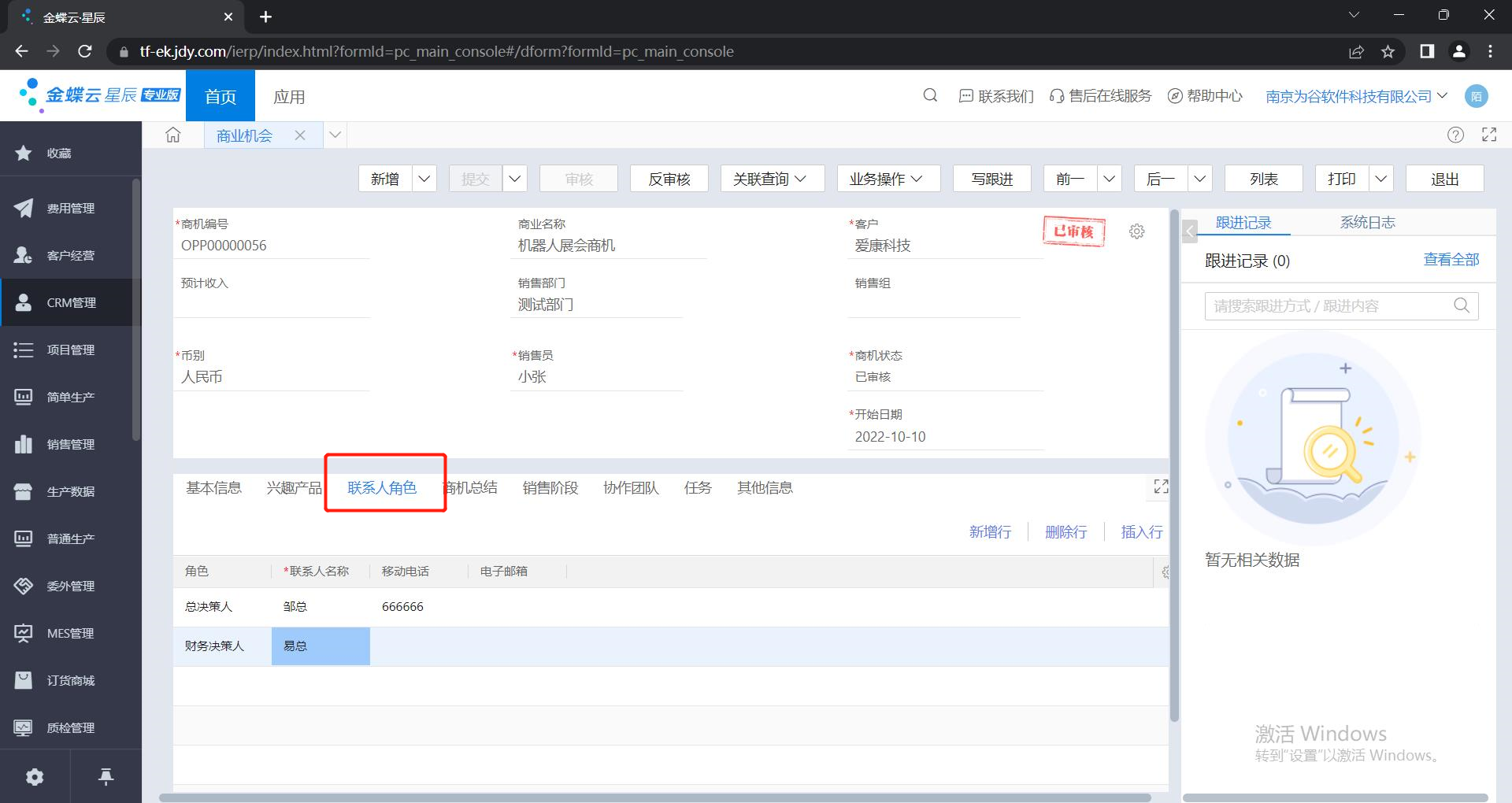
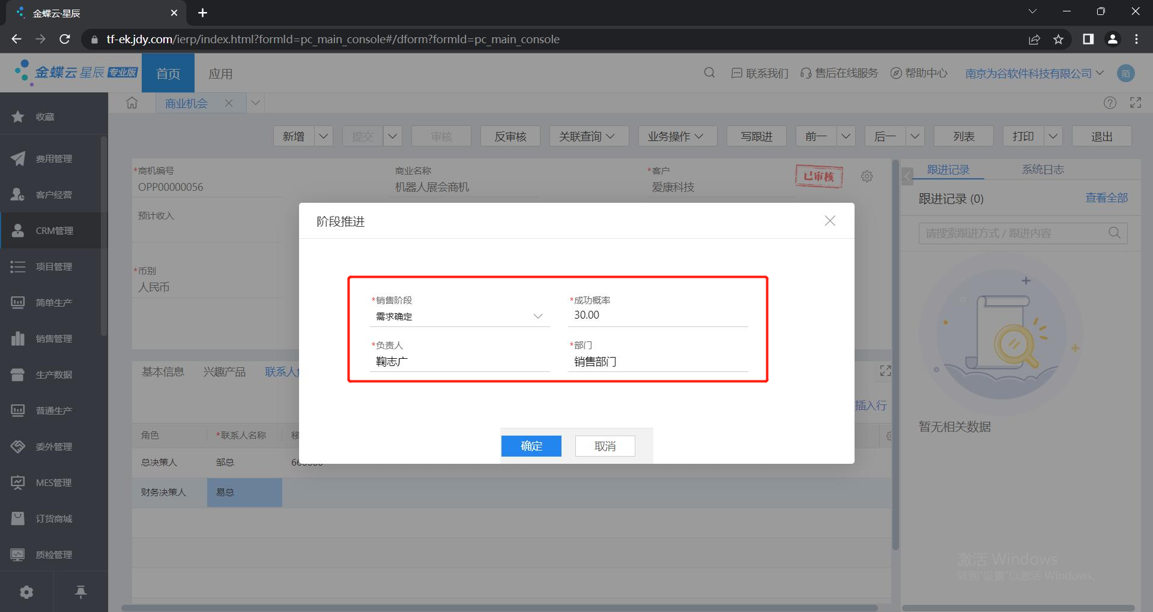
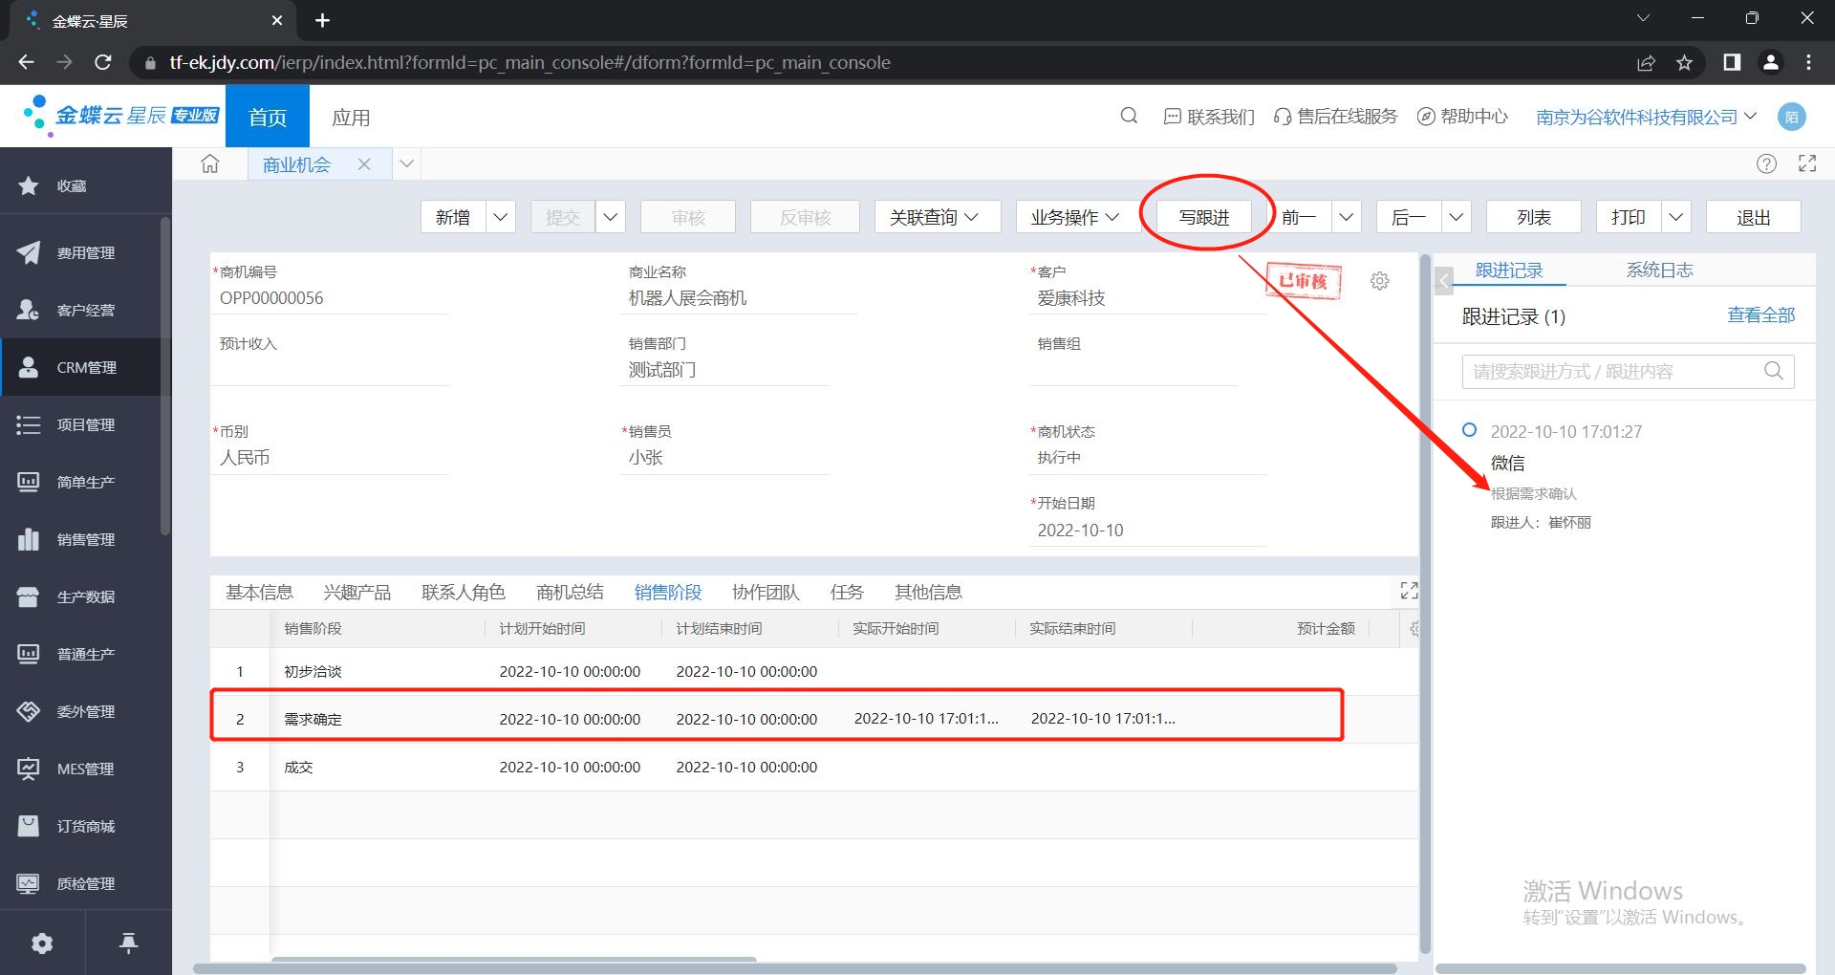
销售过程管理-商机维护
应用介绍
商机的信息维护，包括基本信息、兴趣产品信息、竞争分析、费用等商机有关信息的维护；
支持多个渠道的商机来源；
支持商机多级审批，审核通过的商机才允许评估推进；
支持兴趣产品及时库存查询；
支持商机的撞单分析；
应用场景
商机有关信息不断维护完善，帮助业务员及时应对跟进，提高商机成交机会；

Slide 27
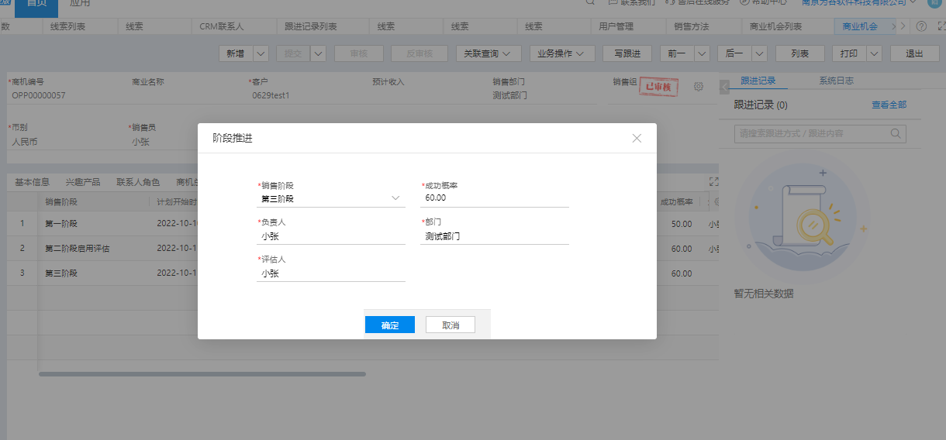
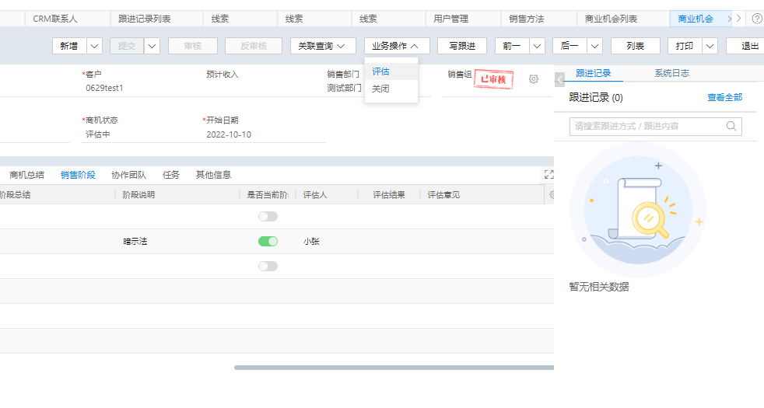
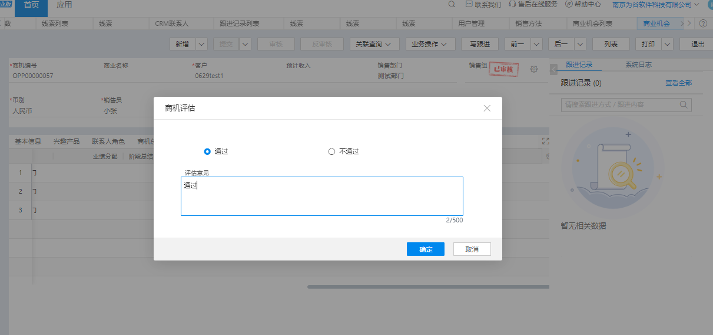
销售过程管理-商机阶段评估推进
应用介绍
商机阶段推进导航图形化；
支持销售阶段评估再推进；
自动监测阶段推进控制条件；
支持跨阶段推进；
应用场景
销售阶段导航图引导业务员根据阶段及时处理推进；
阶段评估控制了商机每个阶段的成果以及实际推进条件，尽可能提高每个阶段的成交可能性；

Slide 28
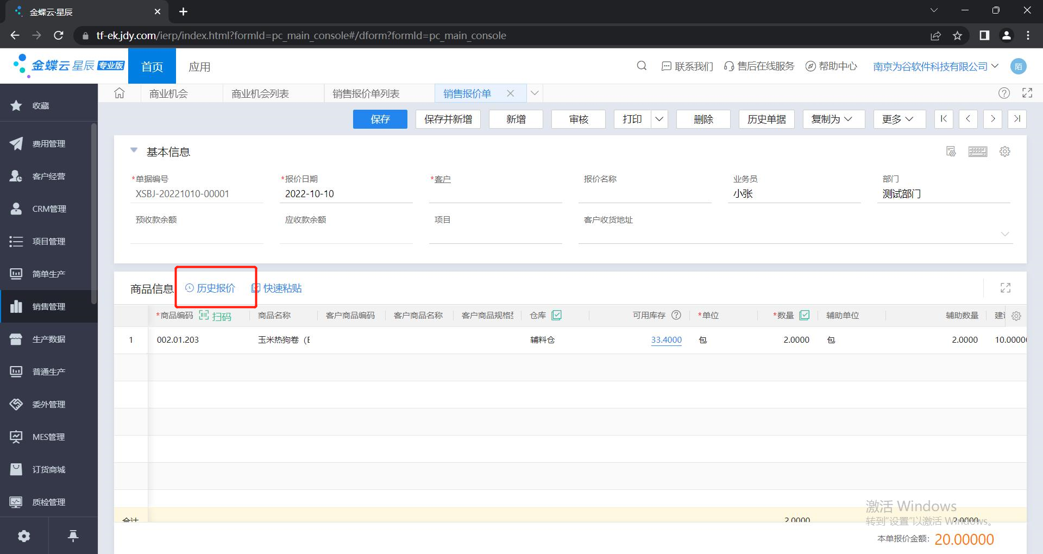
销售过程管理-销售报价管理
应用介绍
支持对客户进行报价；
支持报价单的有效期管理；
支持报价单失效；
支持自动计算金额、折扣；
支持预估利润查询；
支持与商机、销售合同、订单进行关联
应用场景
企业根据销售政策、产品成本、目标利润、以往价格资料等向客户提出产品报价；
商机跟进过程中可随时对非交易客户进行产品报价。

Slide 29
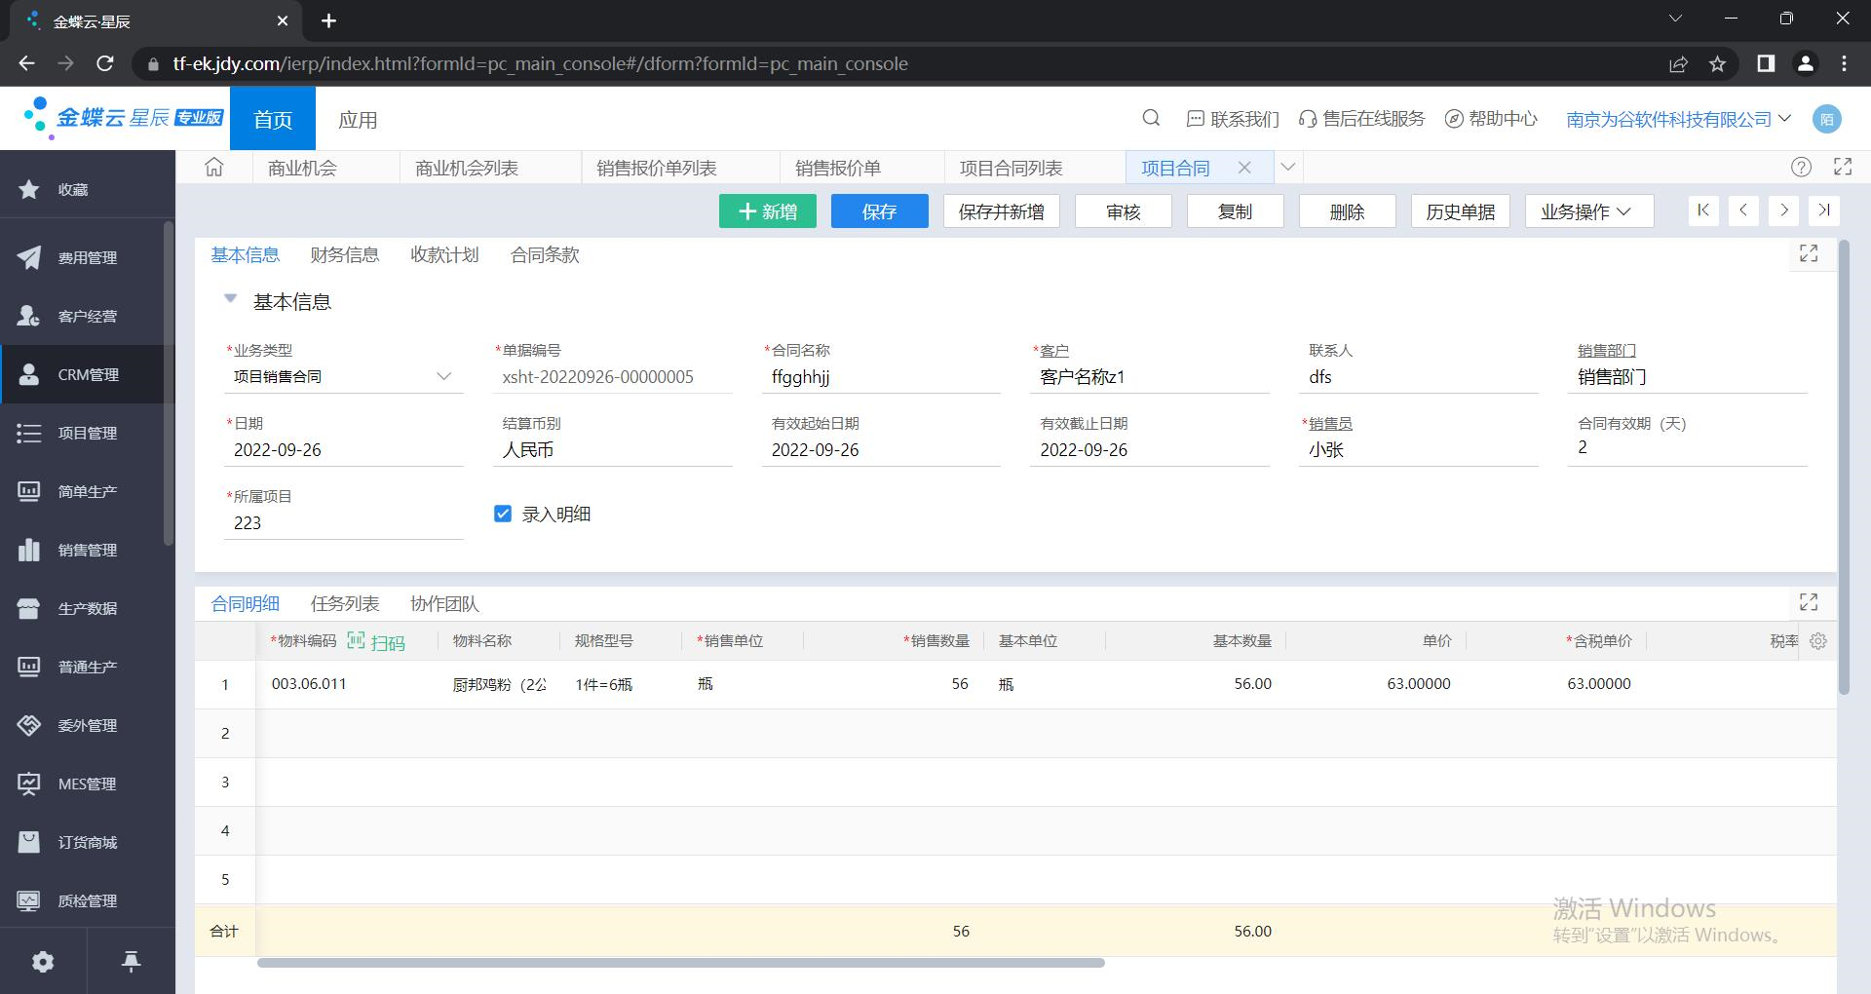
销售过程管理-销售合同管理
应用介绍
销售合同支持明细产品录入和无明细产品合同的录入；
销售合同支持变更；
销售合同支持选择价格表和折扣表携带；
合同审核时自动将非交易客户转为交易客户；
支持商机和报价生成合同；
支持合同下推订单、收款单、应收单。
应用场景
实现了销售合同的记录、维护；
实现客户转交易自动化；
完整了销售业务流程。

Slide 30
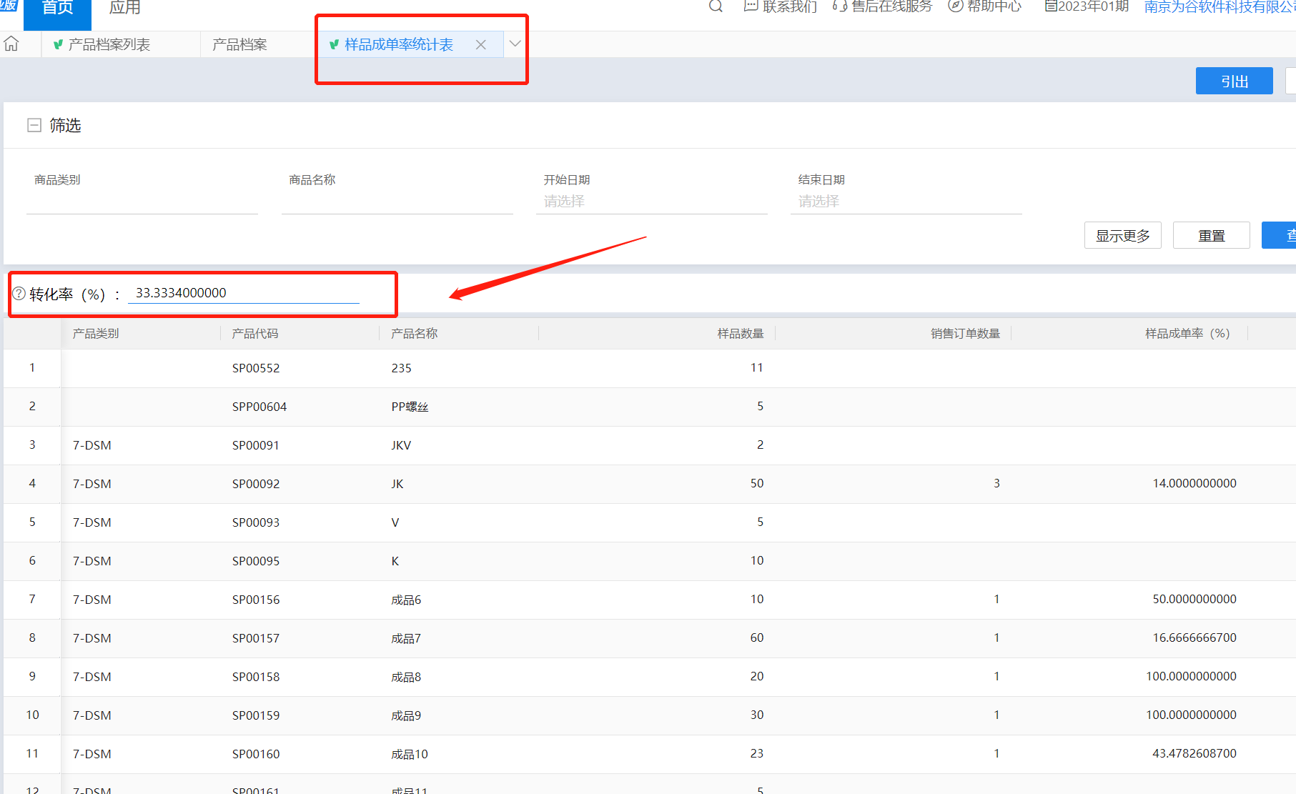
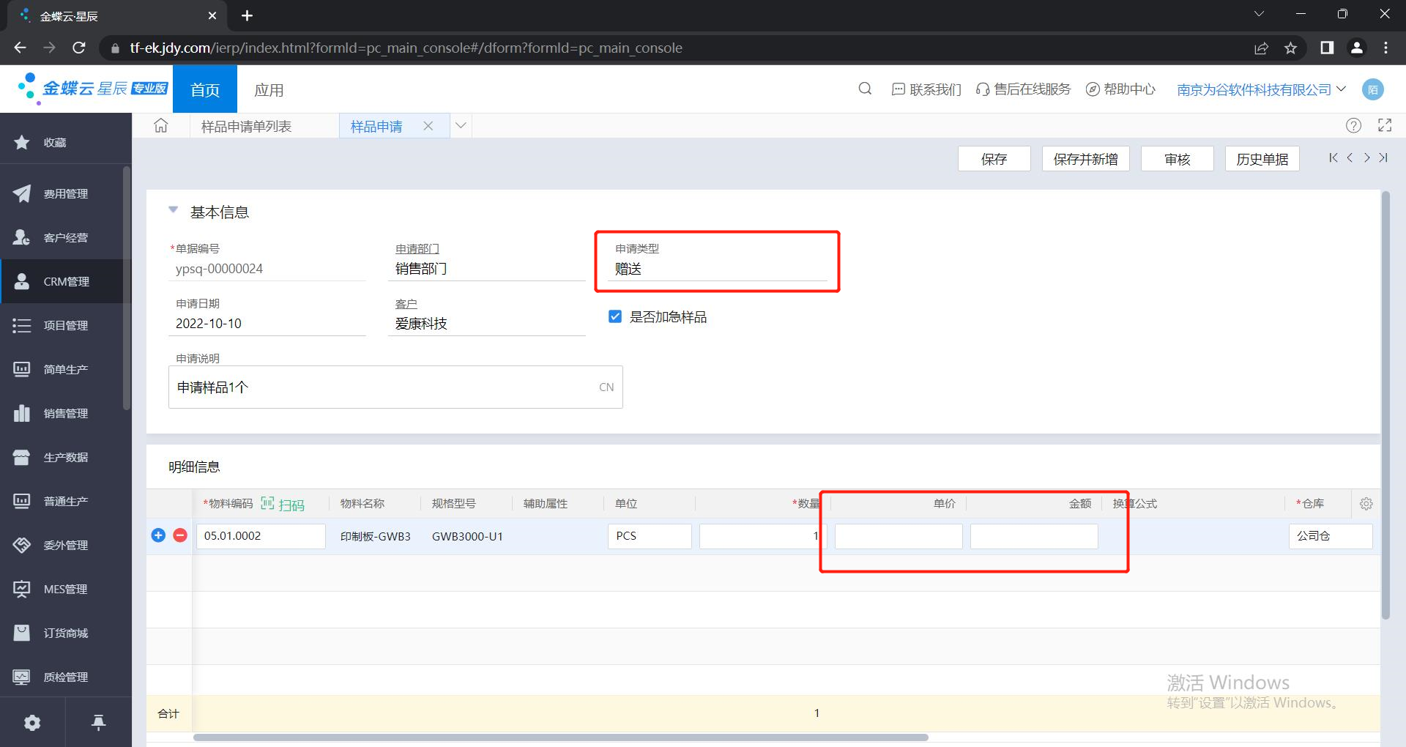
样品管理
应用介绍
客户提出邮递样品等，发起申请
样品成单率统计表
应用场景
化工、生物试剂需要邮递样品的行业等

Slide 31
应用流程介绍-服务管理流程
销售出库单
客户反馈新增
产品档案
产品档案可以是出库单生成也可以是物料直接生成
产品物料
客服人员
记录客户反馈产品问题或是投诉建议请求
派工
服务工单
销售报价单
销售出库单
其他出库单
退货通知单
销售退货单
及时库存查询
处理
配件申请
出入库
服务工程师

Slide 32
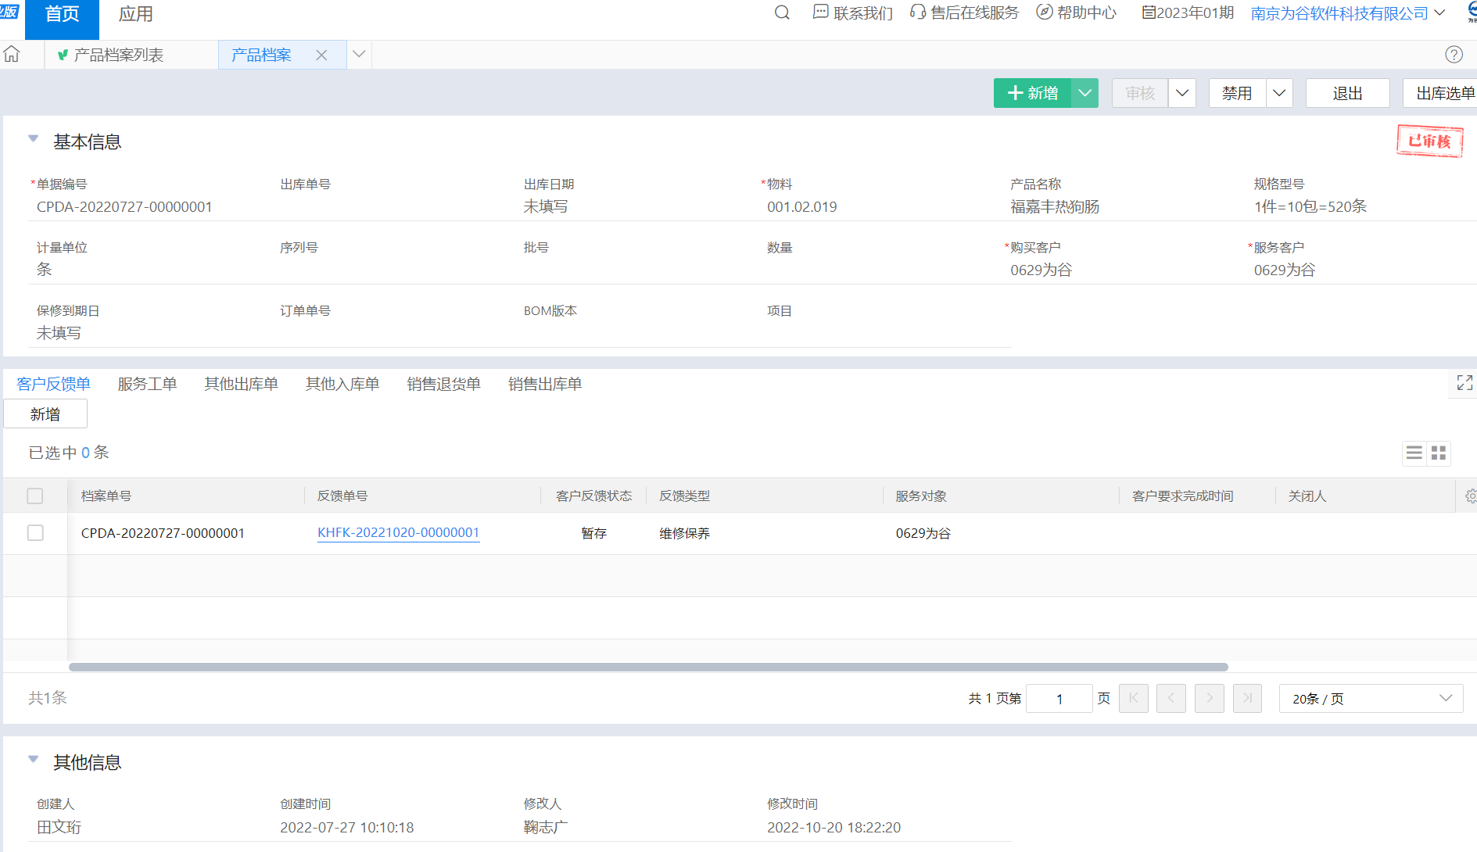
服务管理-产品档案
应用介绍
支持从销售出库单生成
支持物料直接生成
支持序时簿批量选择销售出库单生成；
支持保修到期提醒；
应用场景
产品档案是服务的基础信息，能够帮助服务人员及时掌握产品详细配置，从而快速判断问题所在；
到期提醒预警提醒业务员及时保养保修，提高服务满意度；

Slide 33
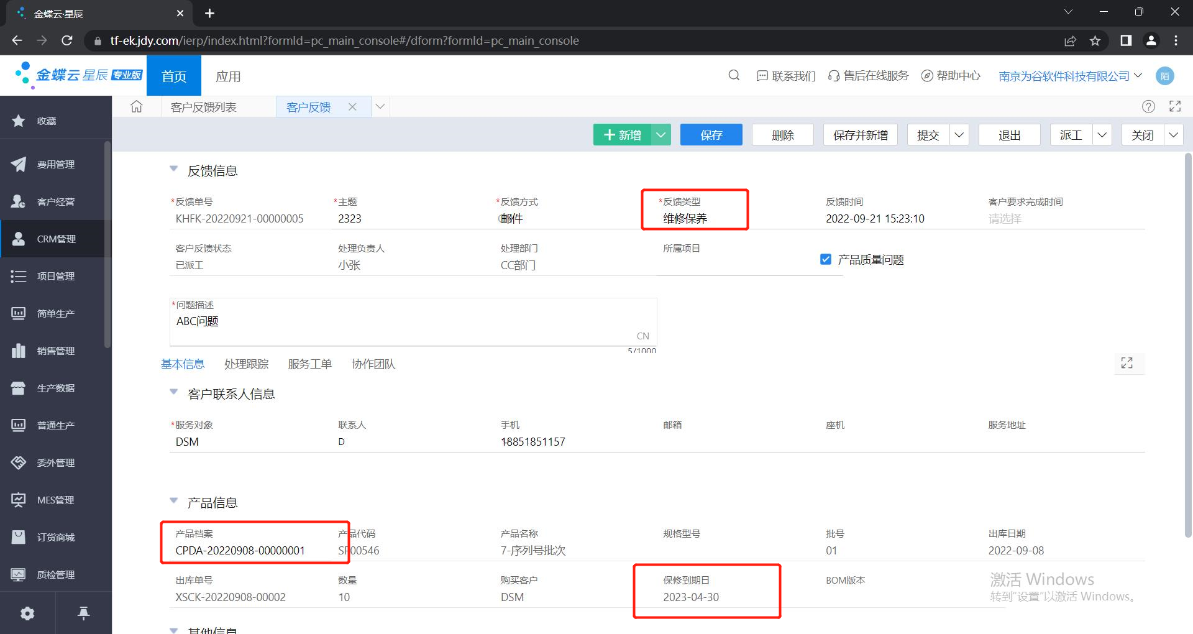
服务管理-客户反馈
应用介绍
客户反馈信息维护
支持已有产品档案的反馈、物料直接反馈、无产品信息投诉建议；
支持派工生成服务工单或是撤销派工；
支持直接完成；
支持客户要求完成时间的提醒；
应用场景
客户反馈是所有客户的反馈信息，通过及时响应派工处理提高客户满意度，从而提高企业服务竞争力；

Slide 34
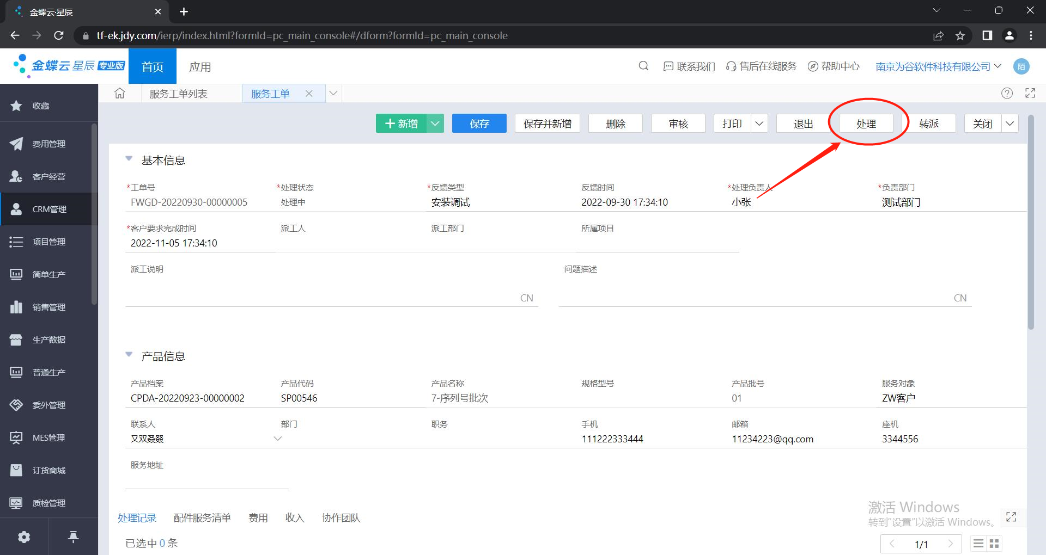
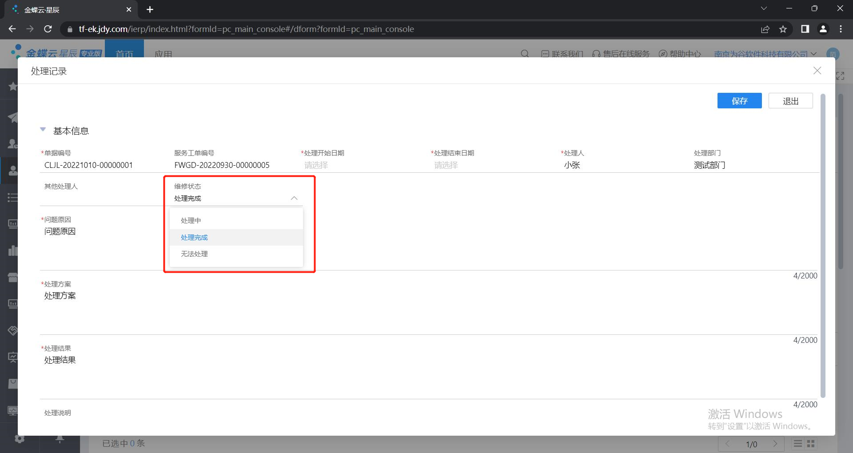
服务管理-服务工单
应用介绍
支持转派
支持多人协作处理
支持多次处理
支持配件清单申请并集成ERP物流；
支持发生费用生成费用申请；
支持有偿收入生成收入单；
应用场景
服务工单是整个服务请求处理过程的跟踪，多人多次处理，强调了团队协作性；
处理过程配件的出入库为企业提供了完整的售后服务流程；

Slide 35
提成管理
应用介绍
提成依据单据：销售出库单、销售订单、收款单、销售合同、收款对应出库单
提成方式：金额提成率%，固定提成额，单位提成额，出库毛利提成率%
提成条件：支持限定销售员、限定客户、限定商品、限定笔数、限定金额、限定毛利润的范围、限定销售商品的数量、自定义SQL条件等
支持客户返利提成、业务员提成

Slide 36
对账单发送
应用介绍
对账单支持三种发送方式：1、微信群机器人；2、邮件 ；3、应用消息。
设置对账单发送的文件名=前缀+客户名称+“客户对账单”。
设置发送对账时的一段话，通配符：@客户：CRM中的客户名称； @日期 对账单上的时间区间；
设置每个客户的Webhook地址。
企业应用消息发送时设置对应的id。
设置对账单微信群、邮件发送所要@和发送的人员。

Slide 37
1
整体方案
2
业务流程
目录
CONTENTS
3
报表分析
4
移动应用
5
6
客户案例

Slide 38
销售过程管理-报表分析
应用介绍
销售过程管理提供了竞争对手分析报表、销售业绩统计报表和销售漏斗；
员工360分析报表
应用场景
竞争对手分析报表帮助分析销售业务统计从多个维度汇总分析业绩数据，掌握各销售部门和销售人员的业务完成情况；
合同全过程的执行情况，从订单到收款好开票；

Slide 39
1
整体方案
2
业务流程
目录
CONTENTS
3
报表分析
4
移动应用
5
6
客户案例

Slide 40
微营销-助你成为营销达人
电话
传真
邮件
…
客户细分
营销方式
目标管理
市场活动
展会/演讲
产品推广
关注
制定
营销计划
执行
营销活动
发布
推送
微信
公众平台
①
②
③
④
营销人员
目标客户
总结
效果分析
信息返回
参与
⑤
分享
⑺
⑥
潜在商机
潜在线索
预期/实际
关注
朋友圈

Slide 41
自助式服务-打通企业与消费者的连接，提升服务响应速度
购买者（客户）通过微服务（微信公众号）在线服务请求，企业售后服务人员收到服务请求后，根据反馈描述，立即进行派工（讯通轻应用），购买者在微服务上及时查看到跟进处理人以及处理进度，如有需要可直接与电话联系处理人沟通；
1、关注
2、身份验证
3、在线反馈
4、服务派工
5、进度查询
6、满意度

Slide 42
APP
应用介绍
1、独立APP使用，支持鸿蒙、安卓苹果
应用场景
简单易用方便

Slide 43
微信公众号
应用介绍
1、可以向客户推送相关信息
2、客户可以通过公众号查询本公司所用产品信息
3、客户可以通过公众号发起售后申请
4、可以查询到售后服务的进度并且可以对售后服务进行评价
应用场景
该报表展示了从服务请增强和客户的粘性

Slide 44
客户评价
应用介绍
1、服务人员完工后，系统自动通过公众号和短信发给客户
2、客户直接点开链接进行评价
应用场景
该报表展示了从服务请增强和客户的粘性

Slide 45
1
整体方案
2
业务流程
目录
CONTENTS
3
报表分析
4
移动应用
5
6
客户案例

Slide 46
部分案例

Slide 47
案例客户一：湖南成普信息科技有限公司
客户概述
湖南成普信息科技有限公司，金蝶小微2022年最大的合作伙伴。
业务挑战
公司30多个销售人员，公司如何及时了解客户的跟进记录，合同签订情况，客户服务记录，收款情况，
如何快速分配线索，如何快速知道员工的绩效，如何知道销售人员是否完成销售目标，如何计算员工的销售提成等等，给公司的管理和发展带来了很大的挑战。
解决方案
2022年10月份开始使用：为谷云-CRM【星辰版】、为谷云-项目管理【星辰版】、为谷云-返利管理【星辰版】对公司的管理上升了很大一个台阶。

Slide 48
案例客户二：天津梅曼激光技术有限公司
客户概述
天津梅曼激光技术有限公司成立于2010年，是领先的工业级固体激光器制造商，国家高新技术企业。目前4个分子公司，销售人员40多人。
业务挑战
解决方案
2022年10月份开始使用：为谷云-CRM【星辰版】、为谷云-返利管理【星辰版】，我公司对其业务特点进行了针对性的系统改进，很好的满足了客户的需求，提升了梅曼激光对销售对客户的管理能力。

